Slide 1
كنْ ثابتاً
لوقا
د. ريك غريفيث * مؤسَّسة الدراسات اللاهوتيَّة الأردنيَّة
يمكن تنزيل جميع الملفَّات بلغاتٍ كثيرةٍ مجَّانًا من الموقع الإلكترونيّ:
BibleStudyDownloads.org

Slide 2
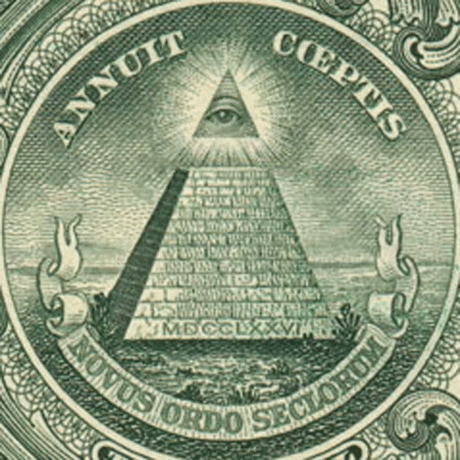
Are you a believer?
Notes:
أخبرني إنْ كنتَ تُصدِّق المزاعم التالية:
هناك الكثير من نظريات المؤامرة التي تحيط بالدولار الأميركي.

Slide 3
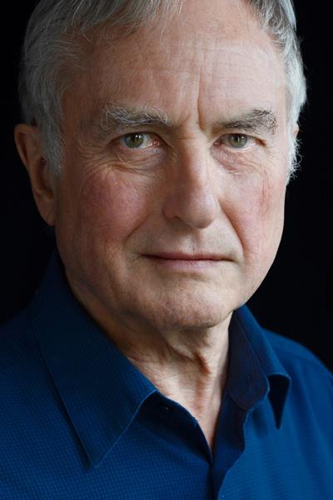
يؤمن الملايين...
بأنَّه قد وُضِعَتْ بذور الحياة على الأرض بواسطة كائناتٍ فضائيَّة، وهُم الذين بدأوا عمليَّة التطوُّر البيولوجيّ
ريتشارد دوكنز
(Richard Dawkins)
Notes:
مَن يقول هذا؟
• نعم، ريتشارد دوكنز!
هل تُصدِّق ذلك؟

Slide 4
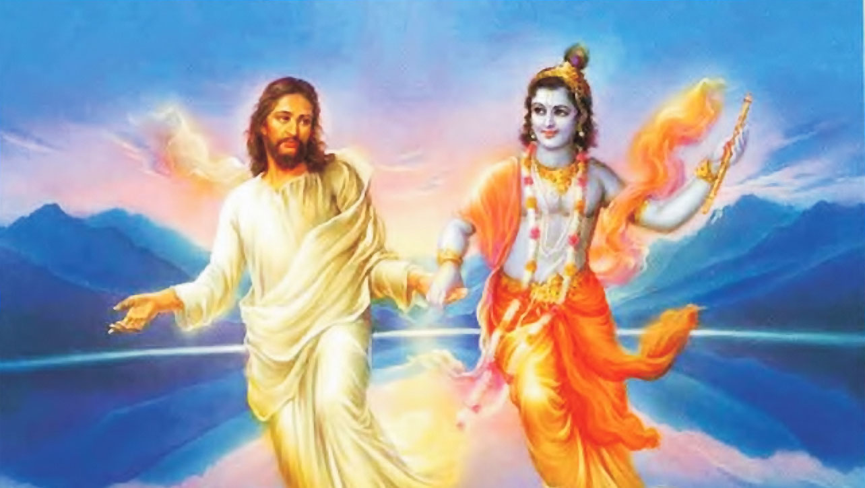
يؤمن الملايين...
بأنَّ يسوع ذهب إلى الهند لكي يتعلَّم على أيدي المعلِّمين الروحيِّين هناك
Notes:
لا عجب إذًا أن نرى صورة يسوع وهو ممسكٌ بيد كرشنا!

Slide 5
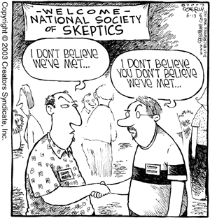
كنْ متشكِّكاً
— مرحبا —
الجمعيَّة الوطنيَّة للمتشكِّكين
لا أعتقد أنَّنا التقينا سابقًا
أنا لا أُصدِّق أنَّك لا تعتقد أنَّنا التقينا سابقاً
Notes:
يؤمن ملايين الناس بالمزاعم المذكورة أعلاه!

Slide 6
كنْ متشكِّكاً
Notes:
أنا متشكِّك. وعليك أنت أن تكون مِثْلي أيضًا.
هل تُصدِّق معظم ما يُقَال لك؟
عندما تتلقَّى المعلومات، هل تأخذ بعين الاعتبار المصدرَ الذي يُقدِّم هذه المعلومات لك؟
عندما يخبرك الناس أمراً عن يسوع، هل تُصدِّقه؟

Slide 7
كيف يمكن أن نكون متأكِّدين وثابتين في حقيقة إيماننا بيسوع؟
لوقا
Notes:
ما هي الوسائل التي يمكننا التفكير بها لمساعدتنا على أن نكون واثقين من الأمور التي جرى تعليمُها لنا؟

Slide 8
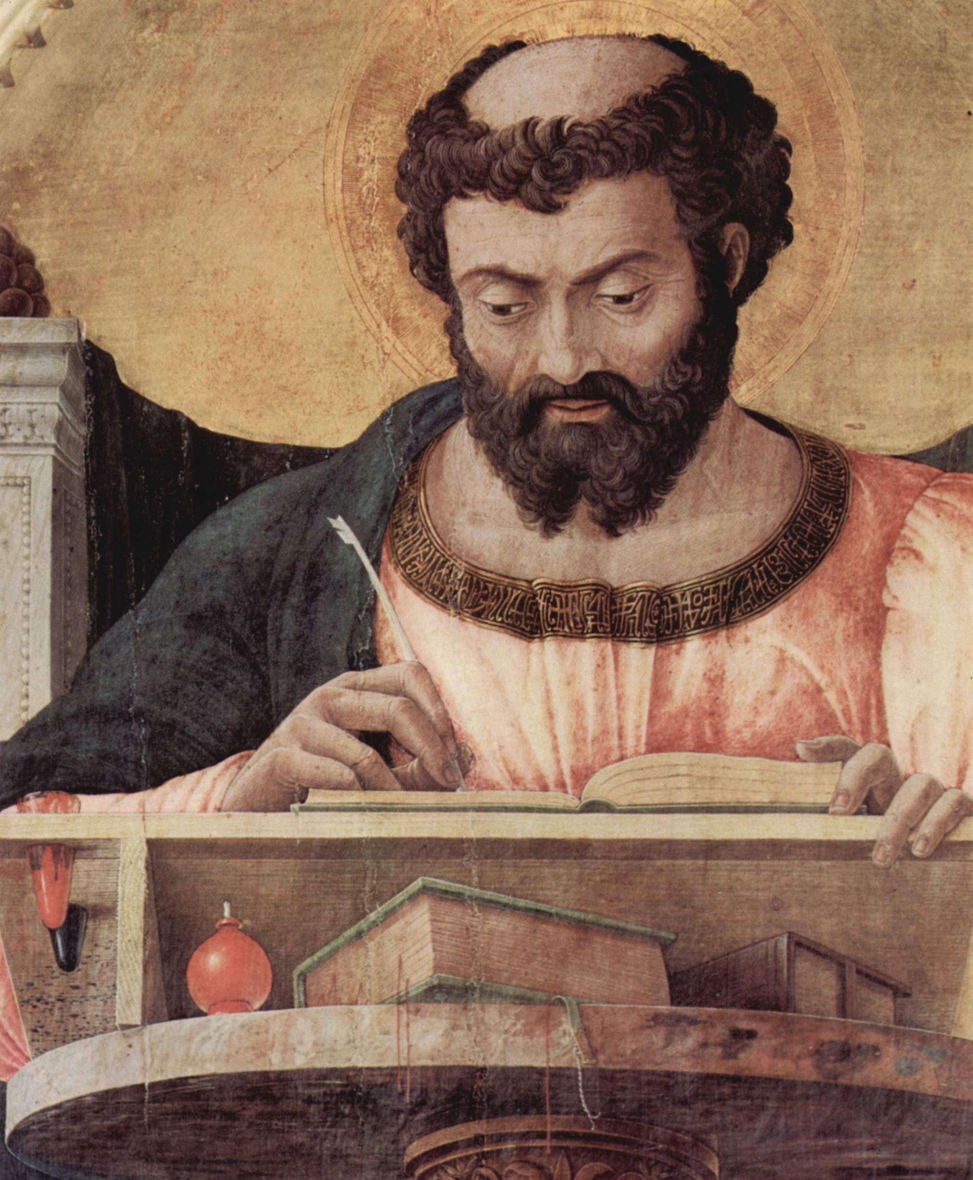
Background
Notes:
قبل 2000 عام تقريباً، كان أحد الأمميِّين الأتقياء، واسمه ثاوفيلس، يحاول أن يقوم بالبحث والاستقصاء للتأكُّد من مدى مصداقيَّة قصَّة يسوع. يجب علينا نحن أيضاً أن نرغب في أن نعرف مدى معقوليَّة ما نؤمن به.

Slide 9
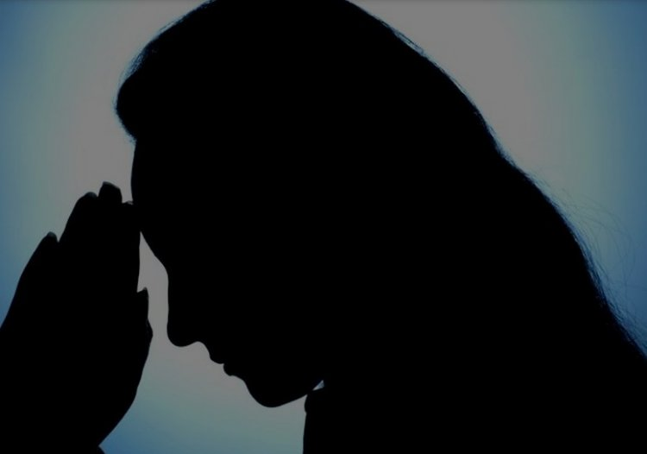
آمَن الملايين...
بأنَّ الكنيسة في عهدها الباكر كانت تمارس سِفاح القُربى
Notes:
كان التشكَّك في القرن الأوَّل الميلاديِّ ناجماً عن الشائعات.
كانت إحدى هذه الشائعات تقول إنَّ الكنيسة في عهدها الباكر مارسَتْ سِفاح القُربى. وكان التعليل الذي يُقدِّمه الناس لهذا الاعتقاد لديهم هو: "هؤلاء المسيحيُّون يُطلِقون على شريك حياتهم تعبير ’أخي‘ أو ’أختي‘ في المسيح!"

Slide 10
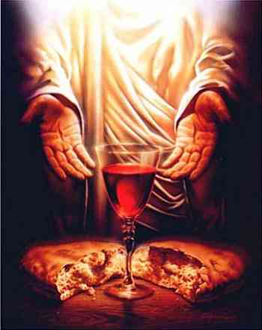
آمَن الملايين...
بأنَّ المسيحيِّين في عهد الكنيسة الباكرة كانوا من آكلي لحوم البشر
Notes:
ظنَّ آخَرون أنَّ المسيحيِّين كانوا من آكلي لحوم البشر. كان أهل العالَم يراقبون الكنيسة من خارج أسوارها دون أن يقوم أحد بتثقيفهم وإطلاعهم على حقيقة الأمر، فكانوا يقولون: "ألم يَقُلْ يسوع بأنْ ‘تأكلوا جسدي وتشربوا دمي’؟"

Slide 11
نظرةٌ عامَّةٌ إلى العهد الجديد (وفق تسلسلٍ زمنيّ)
38 124 39-41
إلى أقصى الأرض (أع 1: 8)
أع 9 13 14 15 16 18 21 27 28
نيسان 48- أيلول 49
1 غلاطيَّة
نيسان 50- أيلول 52
2 بحر إيجة
ربيع 53- أيَّار 57
3 أسيَّا
أيَّار 57
آب 59
محاكمات
شباط 60 – آذار 62 1 روما
ربيع 62 - خريف 67
4 إسبانيا
خريف 67 – ربيع 68
2 روما
صيف 35-37 م
دمشق أنطاكيَّة
ربيع 68
تَوَسُّع
الكنيسة
خريف 49
المجْمَع
35 48 49 50 52 53 57 60 62 67 68 95
مت
غل
1 تس
1 كور
يعقوب
2 تس
2 كور
الإرسالية
رومية
الأناجيل وأعمال الرسل
الرسائل البولسيَّة
1 2 3 4
الرحلات التبشيريَّة
الرسائل العامَّة
روما
أوقاتٌ في السجن
وفق تسلسلٍ زمنيّ
Notes:
زرع بولسُ الكنائسَ في جميع المناطق الشرقيَّة من الإمبراطوريَّة الرومانيَّة. وقد أدَّى هذا الأمر إلى انتشار الانطباع لدى بعض الغربيِّين بأنَّ المسيحيَّة هي ديانةٌ شرقيَّةٌ فقط.
كتب بولسُ ستَّ رسائل مُوحَى بها في أثناء رحلاته التبشيريَّة الثلاث من أنطاكيَّة إلى اليونان.
عند هذه النقطة الزمنيَّة، كان إنجيلُ متَّى مكتوباً ومتاحاً بين أيدي اليهود، وهو إنجيلٌ مُوَجَّهٌ للقرَّاء ذوي الأصول اليهوديَّة. قدَّم متَّى الأدلَّةَ المختصَّة بيسوع بوصفه المسيَّا، أو الحاكم، الذي طال انتظاره والذي وعد به العهد القديم.

Slide 12
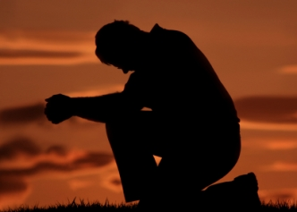
Romans 15:14-19
كتب بولس إلى كنيسة رومية...
"حتَّى إنّي مِنْ أورُشَليمَ وما حَوْلها إلَى إللّيريكونَ، قد أكمَلتُ التَّبشيرَ بإنجيلِ المَسيحِ" (رومية 15: 19).

Slide 13
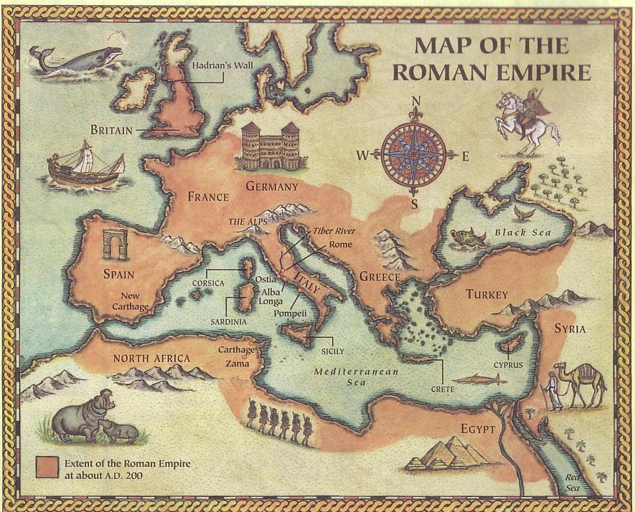
خدمة بولس غرباً
إللِّيريكونَ
روما
أورشليم
لوقا
Notes:
تُمثِّل المنطقةُ الممتدَّة من أورشليم إلى إللِّيريكون الجزءَ الشرقيَّ من الإمبراطوريَّة. لا عجب إذاً أنَّ الكثير من الأمميِّين اعتقدوا أنَّ المسيحيِّين كانوا شرقيِّين يتبعون يسوع، الرجلَ اليهوديَّ الشرقيّ!

Slide 14
"المسيحيَّة هي ديانةٌ غربيَّة"
هل هذا صحيح؟
Notes:
المزاعم في وقتنا الحاضر هي نقيض الماضي؛ إذ يُقَال إنَّ المسيحيَّة هي ديانةٌ غربيَّة.

Slide 15
السؤال الذي كان في أذهان قرَّاء إنجيل لوقا: هل يمكن لهذا الشرقيِّ (يسوع) أن يكون مُخَلِّصاً لشخصٍ غربيٍّ مِثْلي (أمميّ)؟
لماذا يعتقد الناس أنَّ المسيحيَّة دينٌ غربيّ؟
يسوع لـم يكنْ أميركيًّا!

Slide 16
نظرةٌ عامَّةٌ إلى العهد الجديد (تاريخيّ)
38 124 39-41
إلى أقصى الأرض (أع 1: 8)
أع 9 13 14 15 16 18 21 27 28
نيسان 48- أيلول 49
1 غلاطيَّة
نيسان 50- أيلول 52
2 بحر إيجة
ربيع 53- أيَّار 57
3 أسيَّا
أيَّار 57
آب 59
محاكمات
شباط 60 – آذار 62 1 روما
ربيع 62 - خريف 67
4 إسبانيا
خريف 67 – ربيع 68
2 روما
ربيع 68
تَوَسُّع
الكنيسة
صيف 35-37م
دمشق أنطاكيَّة
خريف 49
المَجْمع
35 48 49 50 52 53 57 60 62 67 68 95
مت
لوقا
تاريخ الكتابة
ينتهي سِفْر أعمال الرسل بسجن بولس مدَّة سنتين والتي انتهت سنة 62م، وإنجيل لوقا كُتِب قبْلَ سِفْر أعمال الرسل. إنَّ أفضل تقديرٍ هو أنَّ لوقا على الأرجح كتب إنجيله في أثناء سجن بولس في قيصريَّة مدَّة سنتين (حزيران 57 – آب 59م)
Notes:
عند هذه النقطة الزمنيَّة، كان إنجيلُ متَّى مكتوباً ومتاحاً بين أيدي اليهود، وهو إنجيلٌ مُوَجَّهٌ للقرَّاء ذوي الأصول اليهوديَّة. قدَّم متَّى الأدلَّةَ المختصَّة بيسوع بوصفه المسيَّا، أو الحاكم، الذي طال انتظاره والذي وعد به العهد القديم. ولكن بعد أن وصل الإنجيل إلى "الشرق" أصبح الوقت مناسباً لكي يقوم لوقا بتقديم يسوع إلى الغربيِّين. كان بولس ينتظر مدَّة سنتين لإجراء محاكمته في اليهوديَّة. كان لوقا معه، عندئذٍ كان الزمان والمكان المثاليَّان لكتابة التاريخ المتعلِّق بيسوع إلى الأمم.
مسْحُ العهد الجديد – 00- مقدِّمة- 96
مسْحُ العهد الجديد – 03- لوقا 1- 12 سلايد 65

Slide 17
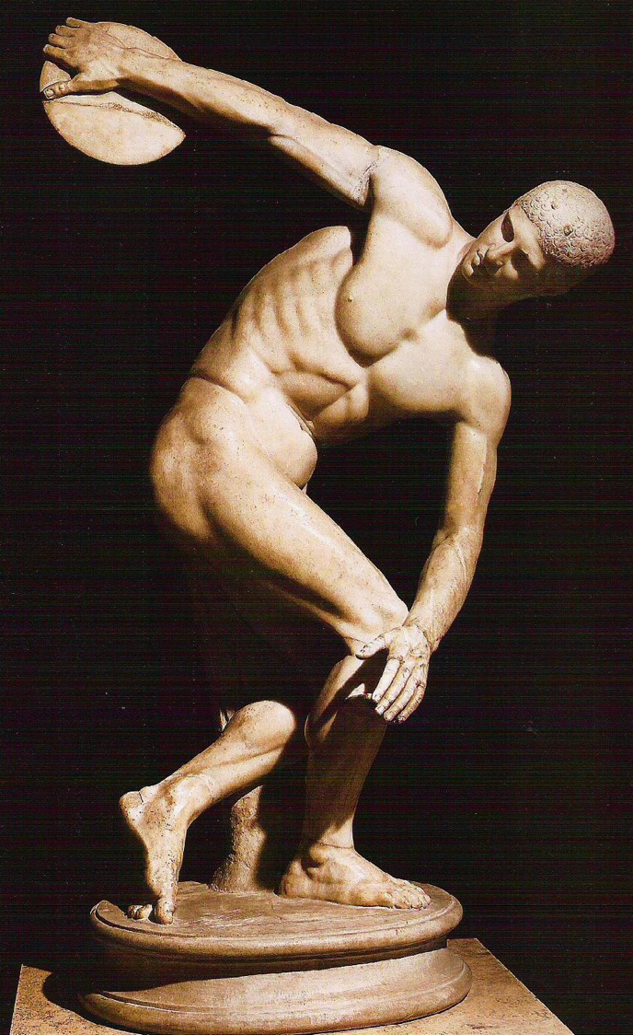
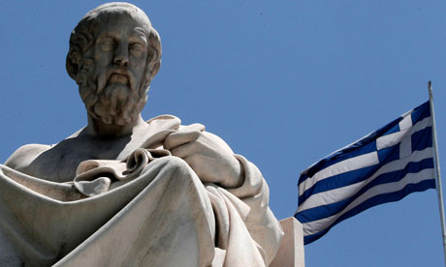
رسم اليونانيُّون صورةً مثاليَّةً حول "الرجل الكامل"
Notes:
ولكن لم يكن هناك إنجيلٌ خاصٌّ بالأمم (يقابل إنجيل متَّى الخاص باليهود). مَن كان يستطيع أن يكتب سِجِلًّا عن حياة المسيح لهذه المجموعة الأكبر عدداً من اليهود، والتي لم تكنْ تمتلك معلومات الخلفيَّة المختصَّة بالعهد القديم؟ كانت الروح القوميَّة لدى الأمم أقلَّ من اليهود، وكان يتميَّزون بالتفكير الفلسفيِّ أكثر من اليهود، وكان يحتاجون بوجهٍ خاصٍّ إلى تقديم دليلٍ لهم بشأن الكيفيَّة التي يمكن بها أن يكون لهذا "المُخَلِّص الشرقيِّ" أثرٌ في حياتهم.

Slide 18
Men aren't perfect either
في انتظار...
الرجل الكامل والمثاليّ.
Notes:
حتَّى في يومنا هذا نرى بعض النساء ينتظرْنَ الرجل الكامل والمثاليّ. حسناً، ليس عليهُنَّ أن ينتظروا أكثر من ذلك!

Slide 19
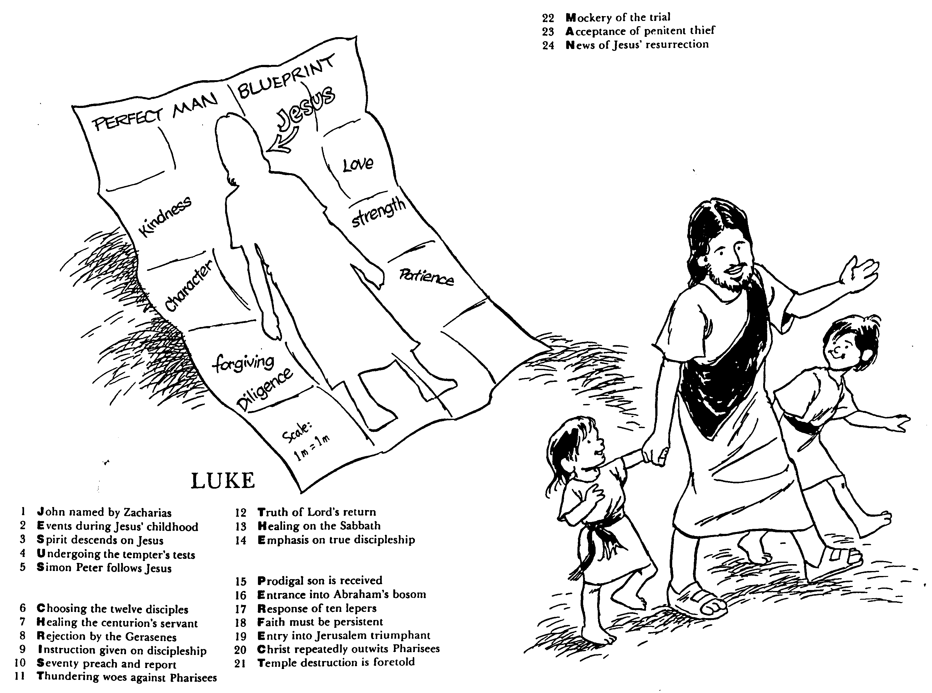
الرجل الكامل هو يسوع!
PELAN SEORANG LELAKI SEMPURNA
Yesus
Kasih
Baik Hati
Kekuatan
Karakter
Sabar
Ampun
Rajin
Skala
لوقا

Slide 20
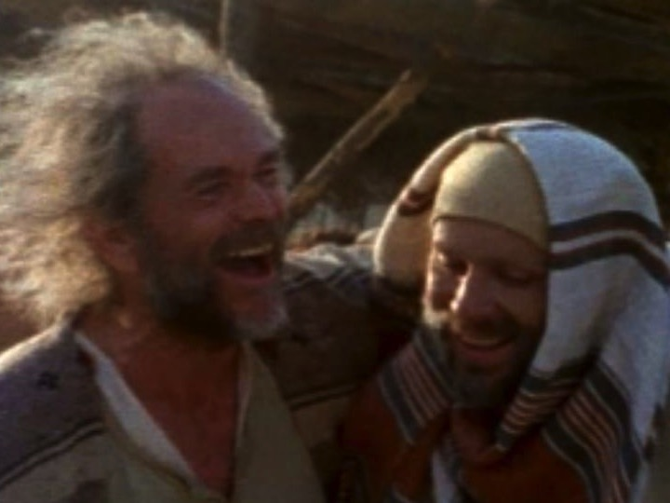
مَن هو لوقا؟
طبيب
رفيق سَفَرٍ لبولس
مؤرِّخٌ وكاتبٌ فصيحٌ وواضح
Notes:
تفضَّل بالدخول أيُّها الطبيب لوقا. رجلٌ يهتمُّ بالتفاصيل، وطبيب، وأعزب. وقد جعلَتْه هذه الأمورُ الشخصَ المناسب لكتابة هذا السجلِّ (الإنجيل) الذي يحمل اسمه. وهو سافر أيضاً مع بولس في رحلاته. وبصفته أمميَّاً، كان يفهم عقليَّة الأشخاص من الخلفيَّة الأمميَّة.

Slide 21
مَن هو ثاوفيلس؟
"الـمُحِبُّ لله"
مؤمنٌ بيسوع
ربما يكون أحد الداعمين والمتبرِّعين من الأثرياء
Notes:
مَن هو ثاوفيلس؟ يعني اسمه "الـمُحِبُّ لله". ويبدو أنَّه من المحتمل أنَّه كان- بصفته مؤمناً- يُقدِّم الدعم الماليَّ لرحلات لوقا والأبحاث التي كان يقوم بها لكتابة هذا الإنجيل.

Slide 22
أين عاش الكاتب والقرَّاء لهذا الإنجيل؟
روما؟
لوقا
69
أسيَّا الصُغرَى؟
المنشأ: قيصريَّة، إسرائيل
الوجهة المقصودة: ثاوفيلس
قيصريَّة
الاسكندريَّة؟
Notes:
ولكن كيف استطاع لوقا أن يجد الوقت الكافي للكتابة بينما هُم مشغولون جدًّا في السفر؟
كان بولس قد انتهى للتوِّ من رحلته التبشيريَّة الثالثة، وكانت الخطَّة أن يعود مدَّةً وجيزةً إلى أورشليم حاملًا معه التقدمات من الأمم إلى القدِّيسين من اليهود (قارن مع رومية، الأصحاح 15).
ولكن حدث شغبٌ في أورشليم أدَّى إلى اعتقال بولس وسجْنِه في قيصريَّة مدَّة عامين (أعمال الرسل، الأصحاح 21). كان بولس في السجن ما بين 57-59م، لكن لم يكنْ لوقا مسجونًا معه في ذلك الوقت. واتَّخذ لوقا مكان إقامته ليكون في قيصريَّة التي كانت المقرَّ الرئيسيَّ للرومان في إسرائيل. وكان هذا هو الزمان المثاليَّ والمكان المثاليَّ لكي يتنقَّل لوقا في أرجاء إسرائيل ليقوم بالبحث اللازم، فقد عاش يسوع هناك قبْلَ 25 عاماً فقط من وجود لوقا هناك، وهكذا كان هناك الكثير من الناس المتاحين ليُجرِي مقابلاتٍ معهم- تماماً كما ستكون عليه الحال لو أردتَ أن تكتب كتاباً في عصرنا هذا عن أمورٍ حدثَتْ قبْلَ 25 سنة.

Slide 23
كيف يمكن أن نكون متأكِّدين وثابتين في حقيقة إيماننا بيسوع؟
لوقا
Notes:
ما هي الوسائل التي يمكننا التفكير بها لمساعدتنا على أن نكون واثقين من حقيقة ما تَعَلَّمناه؟

Slide 24
Slides on لوقا 1

Slide 25
كيف نكون متأكِّدين وثابتين...
... في حقيقة إيماننا
بيسوع
لوقا
المصادر حول حياة المسيح موثوقٌ بها (لوقا 1: 1-4).
Notes:
كانت مصادر لوقا مصادر يُعتمَد عليها للأمميِّين المُتَشكِّكين، ولتحقيق غرضه من أجل تأكيد وتثبيت إيمان ثاوفيلس.

Slide 26
لوقا ١ : ١-٢
١ إِذْ كَانَ كَثِيرُونَ قَدْ أَخَذُوا بِتَأْلِيفِ قِصَّةٍ فِي الأُمُورِ الْمُتَيَقَّنَةِ عِنْدَنَا ٢ كَمَا سَلَّمَهَا إِلَيْنَا الَّذِينَ كَانُوا مُنْذُ الْبَدْءِ مُعَايِنِينَ وَخُدَّاماً لِلْكَلِمَةِ

Slide 27
لوقا ١ : ٣-٤
٣ رَأَيْتُ أَنَا أَيْضاً إِذْ قَدْ تَتَبَّعْتُ كُلَّ شَيْءٍ مِنَ الأَوَّلِ بِتَدْقِيقٍ أَنْ أَكْتُبَ عَلَى التَّوَالِي إِلَيْكَ أَيُّهَا الْعَزِيزُ ثَاوُفِيلُسُ ٤ لِتَعْرِفَ صِحَّةَ الْكَلاَمِ الَّذِي عُلِّمْتَ بِهِ.

Slide 28
كيف نكون متأكِّدين وثابتين...
... في حقيقة إيماننا
بيسوع
لوقا
أرسل الله يسوع ليكون مُخَلِّص اليهود والعالَم (لوقا 1: 5 – 4: 13).
المصادر حول حياة المسيح موثوقٌ بها (لوقا 1: 1-4).
Notes:
إنَّ حياة المسيح السابقة لحياته العلنيَّة (أي قبْلَ خدمته العامَّة للناس) وتحضيره للخدمة يُظهِران خُطَّة الله المُدارة بترتيبه وسيادته في وسط سياق الساميَّة، ولكن مع صبغةٍ (تلميحاتٍ) تتَّجه إلى العالم كلِّه.
عندما نقرأ عن مجيء المسيح في سرْدِ قصص مرحلة الطفولة في حياة يوحنَّا المعمدان ويسوع، يمكننا أن نرى أنَّ هذا المجيء يُظهِر أنَّ الله بسيادته قدَّم يسوع بوصفه مسيَّا إسرائيل المنتظَر، ومُخَلِّص العالَم، وابن الله (لوقا 1: 5 – 2: 52).

Slide 29
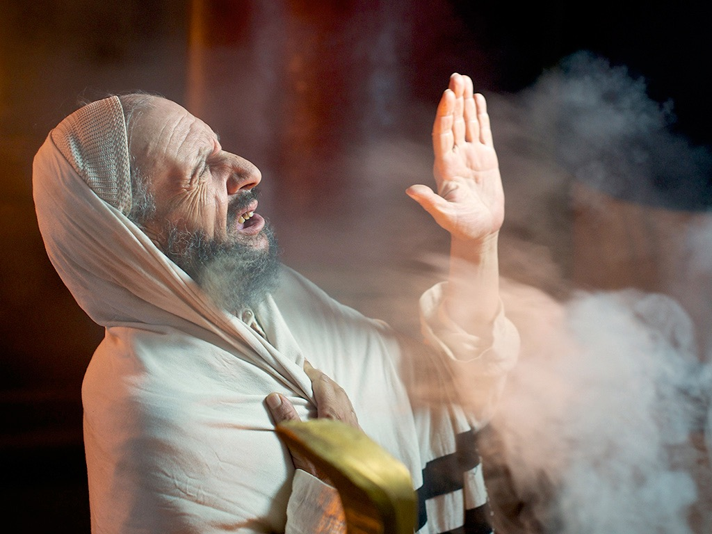
لوقا 1: 5-25، 39-45، 57-80
يتلقَّى زكريَّا وعداً
بولادة ابنٍ له
صور
كتابية
مجانية
Notes:
يكشف لنا الإعلانان عن ولادتي يوحنَّا ويسوع بتلميحاتهما المذكورة في العهد القديم أنَّ يسوع هو حقَّاً المسيَّا المنتظَر لإسرائيل (لوقا 1: 5-56).
يتميَّز إنجيل لوقا باحتوائه على الكثير من الأمثال التي قالها يسوع.

Slide 30
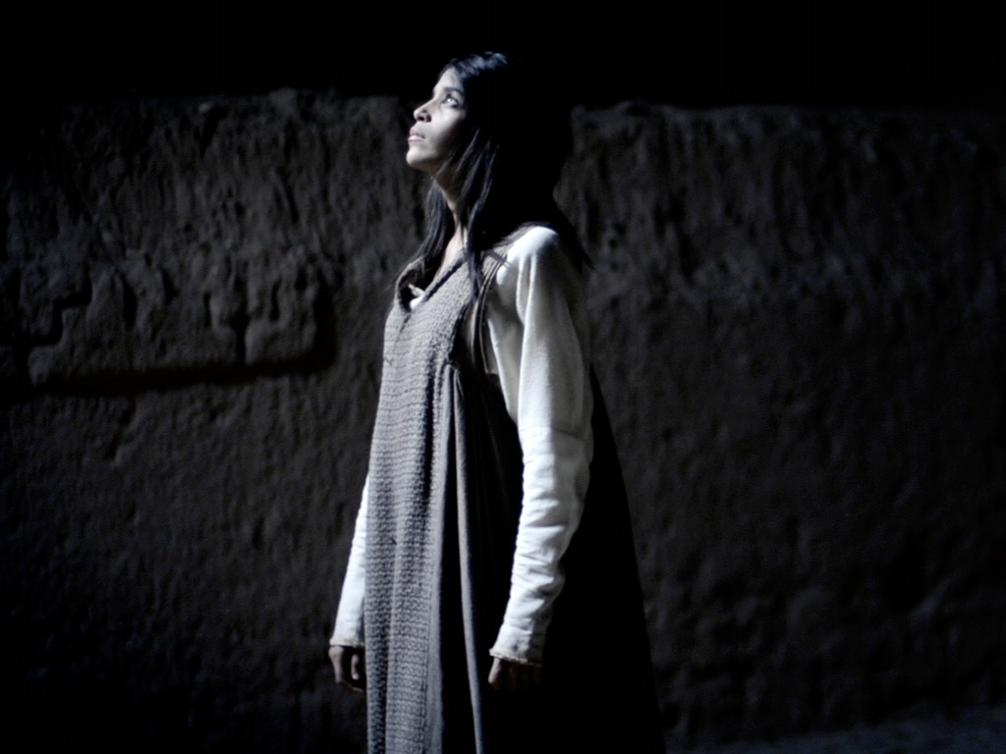
ملاكٌ يزور مريم
صور
كتابية
مجانية
لوقا 1: 26-38
Notes:
تُظهِر الولادتان المعجزيتان ليوحنَّا المعمدان ويسوع أنَّ الله يسيطر على كلِّ الأمور- ابتداءً من المرأة العاقر وانتهاءً بقرارات الملوك وأحكامهم- وذلك لكي يُقدِّم اللهُ المسيَّا الخاصَّ بإسرائيل (ليكون) عطيَّةً إلى كلِّ العالَم (لوقا 1: 57– 2: 20).

Slide 31
لوقا ١ : ٣٣ وَيَمْلِكُ عَلَى بَيْتِ يَعْقُوبَ إِلَى الأَبَدِ وَلاَ يَكُونُ لِمُلْكِهِ نِهَايَةٌ.

Slide 32
Slides on لوقا 2

Slide 33
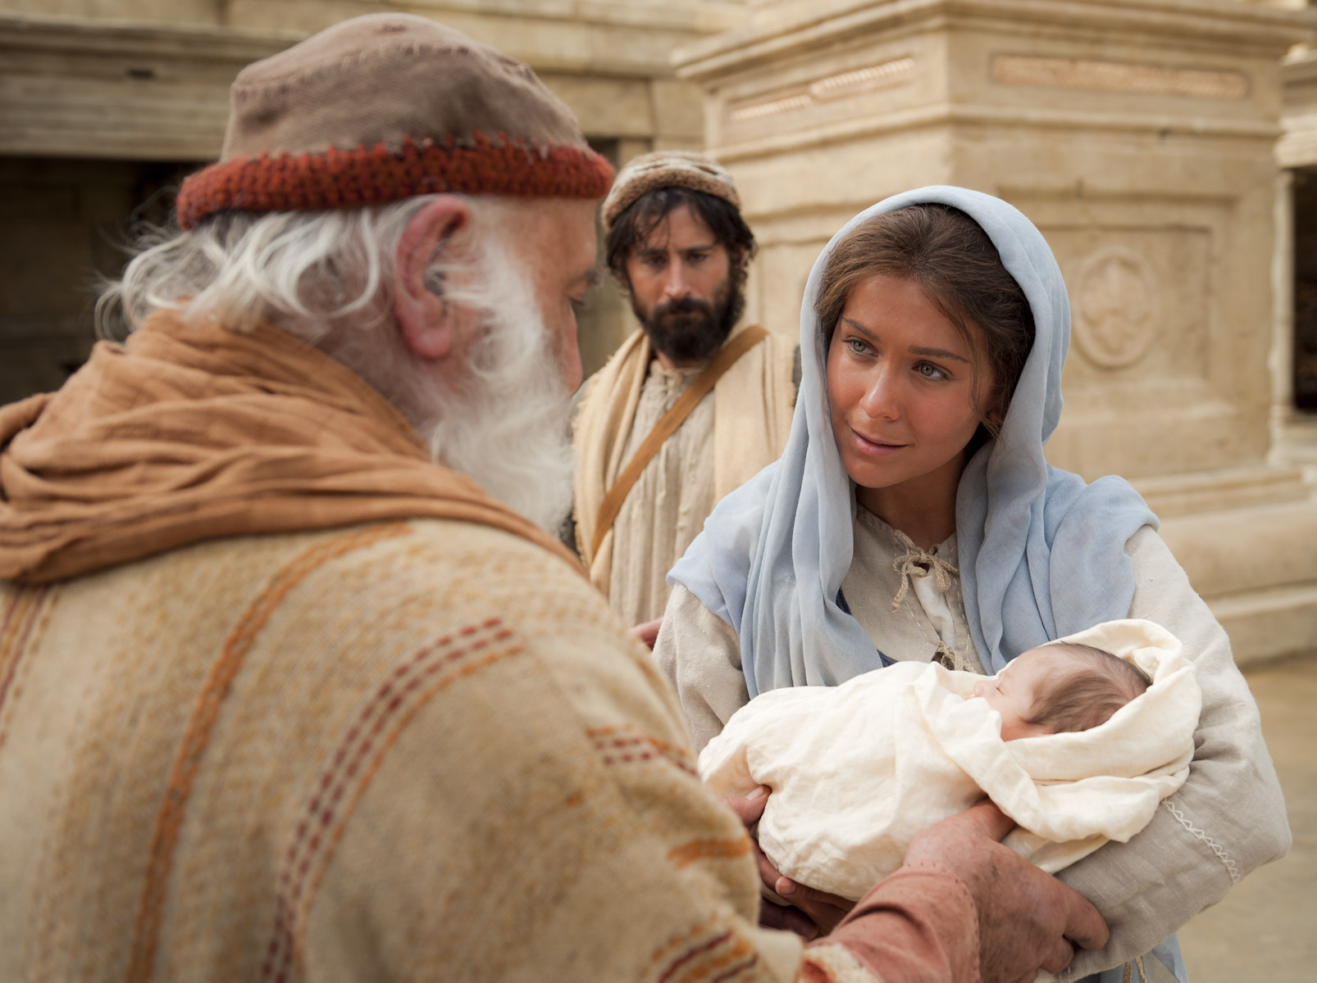
٢٩ «الآنَ تُطْلِقُ عَبْدَكَ يَا سَيِّدُ حَسَبَ قَوْلِكَ بِسَلاَمٍ ٣٠ لأَنَّ عَيْنَيَّ قَدْ أَبْصَرَتَا خَلاَصَكَ ٣١ الَّذِي أَعْدَدْتَهُ قُدَّامَ وَجْهِ جَمِيعِ الشُّعُوبِ. ٣٢ نُورَ إِعْلاَنٍ لِلأُمَمِ وَمَجْداً لِشَعْبِكَ إِسْرَائِيلَ».
لوقا ٢ : ٢٩-٣٢
Notes:
نرى هنا في إنجيل لوقا جاذبيَّة دعوة رسالة الإنجيل الموجَّهة للعالَم والأمم. نرى بوضوحٍ أنَّ لوقا يُفكِّر في الأمم من غير اليهود، حيث نراه يترجم تعابير آراميَّة، ويتتبَّع نسلَ المسيح وصولًا إلى آدم، ويُشير إلى الحكَّام الرومان لتحديد الزمن الذي وقعَتْ فيه الأحداث، ويتجنَّب الإشارة إلى تتميم نبوَّات العهد القديم، ويقتبس من الترجمة السبعينيَّة، ويشرح العادات اليهوديَّة وتضاريس إسرائيل.

Slide 34
تحديد تاريخ ميلاد المسيح
65
تاريخ الميلاد : تقريبًا ما بين كانون الأوَّل 5 ق.م / كانون الثاني 4 ق.م
وُلِد يسوع بين هذين التاريخين:
موت هيرودس الكبير (متَّى 2: 1؛ لوقا 1: 5)
إحصاء
كيرينيوس/سيرينيوس
(لوقا 2: 1-5)
29 آذار – 11 نيسان
4 ق.م
6 ق.م
هارولد دبليو. هوهنر، النواحي الزمنية لحياة المسيح (زوندرفان، 1977)، 114
Notes:
يذكر المؤرِّخ يوسيفيوس (Josephus) حدوث خسوفٍ للقمر بالارتباط بموت هيرودس، وهذا يضع ميلاد المسيح بين هذين التاريخين.
Common-421
BE-42-Luke-34
NS-00-NT Introduction-62
NS-01-Matt1-14-slide missing
NS-03-Luke1-12-slide 161

Slide 35
Slides on لوقا 3

Slide 36
يُوحَنَّا الْمَعْمَدَانُ
لوقا ٣ : ١-٢
١ وَفِي السَّنَةِ الْخَامِسَةِ عَشْرَةَ مِنْ سَلْطَنَةِ طِيبَارِيُوسَ قَيْصَرَ إِذْ كَانَ بِيلاَطُسُ الْبُنْطِيُّ وَالِياً عَلَى الْيَهُودِيَّةِ وَهِيرُودُسُ رَئِيسَ رُبْعٍ عَلَى الْجَلِيلِ وَفِيلُبُّسُ أَخُوهُ رَئِيسَ رُبْعٍ عَلَى إِيطُورِيَّةَ وَكُورَةِ تَرَاخُونِيتِسَ وَلِيسَانِيُوسُ رَئِيسَ رُبْعٍ عَلَى الأَبِلِيَّةِ ٢ فِي أَيَّامِ رَئِيسِ الْكَهَنَةِ حَنَّانَ وَقَيَافَا كَانَتْ كَلِمَةُ اللهِ عَلَى يُوحَنَّا بْنِ زَكَرِيَّا فِي الْبَرِّيَّةِ

Slide 37
يُوحَنَّا الْمَعْمَدَانُ
لوقا ٣ : ٣-٤
٣ فَجَاءَ إِلَى جَمِيعِ الْكُورَةِ الْمُحِيطَةِ بِالأُرْدُنِّ يَكْرِزُ بِمَعْمُودِيَّةِ التَّوْبَةِ لِمَغْفِرَةِ الْخَطَايَا ٤ كَمَا هُوَ مَكْتُوبٌ فِي سِفْرِ إِشَعْيَاءَ النَّبِيِّ: «صَوْتُ صَارِخٍ فِي الْبَرِّيَّةِ أَعِدُّوا طَرِيقَ الرَّبِّ اصْنَعُوا سُبُلَهُ مُسْتَقِيمَةً.

Slide 38
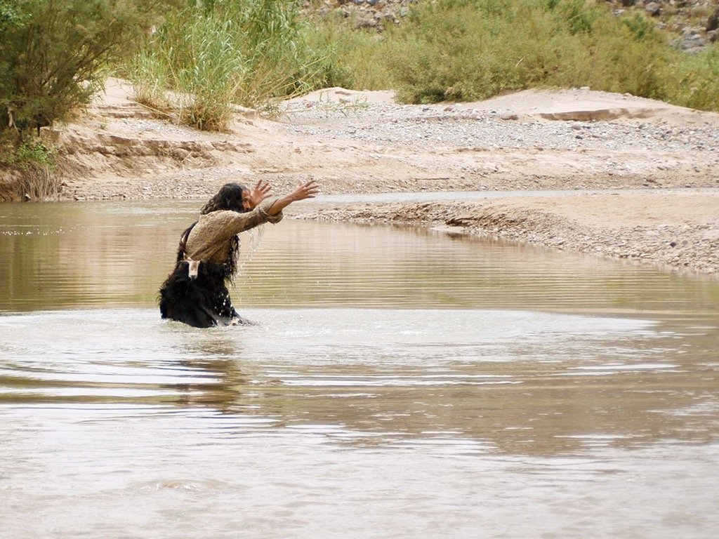
يوحنَّا المعمدان
متَّى 3: 1-16
مرقس 1: 1-11
لوقا 3: 1-22
يوحنَّا 1: 1-34
صور كتابية مجانية
Notes:
يُمثِّل الأصحاح 40 من إشعياء معلومات الخلفيَّة الرئيسيَّة المتاحة عن يوحنَّا المعمدان. يُعزِّي اللهُ شعبَه رغم أنَّه يُخبِرهم بالسبي الآتي عليهم- وهو يفعل هذا بتقديم وعدٍ عن صوت صارخٍ في البرَّيَّة، وليس في الهيكل.

Slide 39
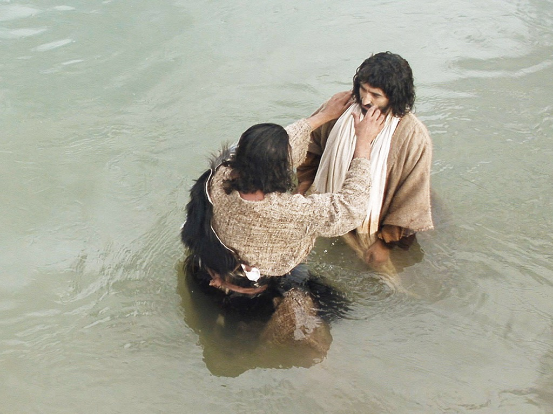

Slide 40
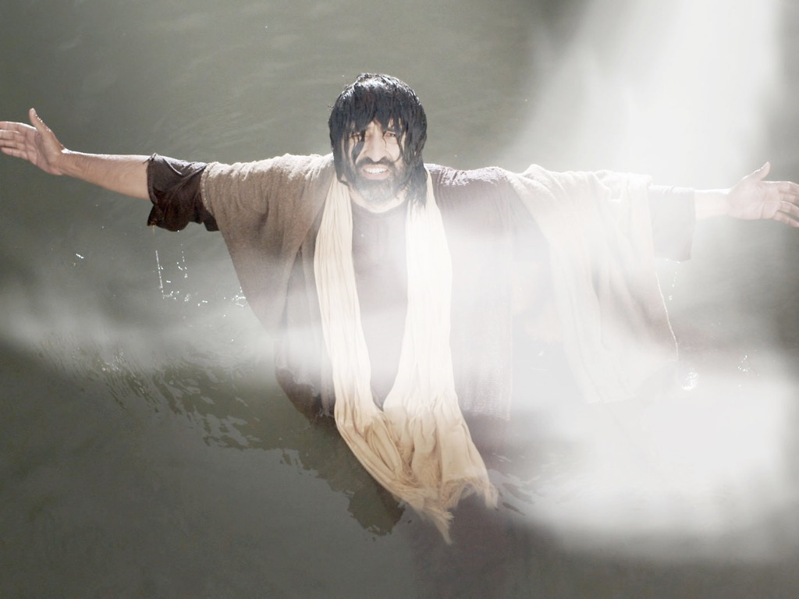

Slide 41
التسلسل الزمنيُّ لحياة يسوع في إنجيل لوقا
38أ
4 ق.م
1 ق.م
1 م
14
29
30
33
35
ولادة
يسوع
– سنة واحدة –
تتويج
طيباريوس
السنة 15
لطيباريوس
– يوحنا
ويسوع
موت
يسوع
إيمان
بولس
"في السَّنَةِ الخامِسَةِ عَشرَةَ مِنْ سلطَنَةِ طيباريوسَ قَيصَرَ... كانتْ كلِمَةُ اللهِ علَى يوحَنا... فجاءَ... يَكرِزُ" (لو 3: 1-3)
32-33 سنة
"ولما ابتدأ يسوع (خدمته) كان له نحو ثلاثين سنة" (لو 3: 23)"
Notes:
يدور جدالٌ بين الباحثين حول ما إذا كان موت يسوع قد حدث في عام 30م أو 33م. وقد جاء عيد الفصح في يوم الجمعة في كلا هذين العامين. ولكن من المؤكَّد أنَّ خدمة يوحنَّا المعمدان بدأَتْ عام 29م لأنَّه العام الخامس عشر من حُكْم طيباريوس في روما (لوقا 3: 1). يذكر إنجيل يوحنَّا ثلاثة أعياد فصحٍ في خدمة يسوع، وهذا يجعل صلْبَ المسيح في عام 33م.
ولكن يطرح هذا سؤالين أمامنا:
ألمْ يبدأ المسيحُ خدمتَه عندما كان عمره 30 سنة؟ في هذه الحالة تكون ولادته في عام 4 ق.م. تؤيِّد الرأي الذي يقول إنَّ الصلب حدث عام 30م. ولكن لننتبه إلى أنَّ لوقا قال إنَّ يسوع كان "نحو" ثلاثين سنة. هذا النوع من الكلمات العامَّة هو أمرٌ غير معتاد في إنجيل لوقا الذي يُسجِّل الكثير من التواريخ المحدَّدة. ربَّما قصَدَ لوقا أنْ يقول إنَّ يسوع كان مثْلَ أيِّ رجلٍ عاديٍّ في ذلك الوقت، والذي كان يبدأ العمل وحده في سنِّ الثلاثين، لكن مع إضافة تغييرٍ مفاده أنَّ يسوع كان "نحو" 30 عِوَضاً عن القول إنَّه كان يبلغ من العمر 30 سنةً بالضبط، لذلك يكون العمر 32 لبداية خدمة المسيح مقبولاً في هذه الحالة.
ألمْ يمت يسوع في سنِّ 33؟ هناك الكثير من التعليم الذي يشير إلى ذلك الرأي، إلَّا أنَّه لا يوجد مقطعٌ كتابيٌّ يدعمه. ولكنَّ هذا الرأي في حقيقة الأمر هو استنتاجٌ بناءً على افتراض الولادة في عام 4 ق.م. والصلب في عام 30م. ولكن يقودنا الكلام المذكور في لوقا 3: 1 إلى استنتاج أنَّ يسوع كان أقرب إلى عمْرِ 36 أو 37 سنةً عندما صُلِب.
_________
Common-424
BE-42-Luke-41
NS-00-NT Introduction-66
NS-01-Matt1-14-slide
NS-03-Luke1-12-slide 167, 199

Slide 42
سلالة داود: سلسلة النسب الملكيَّة ليسوع المسيح*
آدم حواء
قايين هابيل شيث
نوح
إبراهيم
داود بثشبع
ناثان سليمان
النسب الشرعي
الحقُّ العائليّ
لوقا 3: 23-38
الحقُّ الشرعيّ
متَّى 1: 1-17
حقُّ الدم (الحقُّ بناءً
على قرابة الدم)
الحقُّ
الشرعيّ
يوسف مريم
يسوع المسيح
36
Notes:
... ويوسف ... بصفته الأب بالرعاية/الحضانة وبصفته من نسل الملك سليمان... له الحقُّ في الخلافة القانونيَّة للعرش ويستطيع أن يمنحه إلى ابنه بالرعاية/الحضانة، يسوع.
دليل رائع على مصداقية سِجِلِّ الكتاب المقدس وموثوقيته.

Slide 43
Slides on لوقا 4

Slide 44
كيف نكون متأكِّدين وثابتين...
... في حقيقة إيماننا
بيسوع
لوقا
تضمَّنَتْ خطَّةُ الله رفْضَ اليهود ليسوع لفتح الطريق أمام تقديم الخلاص للأمم (لوقا 4: 14-21: 38).
أرسل الله يسوع ليكون مُخَلِّص اليهود والعالَم (لوقا 1: 5 – 4: 13).
المصادر حول حياة المسيح موثوقٌ بها (لوقا 1: 1-4).
Notes:
الخدمة في الجليل والطريق إلى أورشليم تُظهِران رفْضَ إسرائيل ليسوع بصفته المسيَّا، والدينونة التي أصدرها عليهم بواسطة تَوَجُّهه إلى الأمم في أزمنة الأمم.

Slide 45
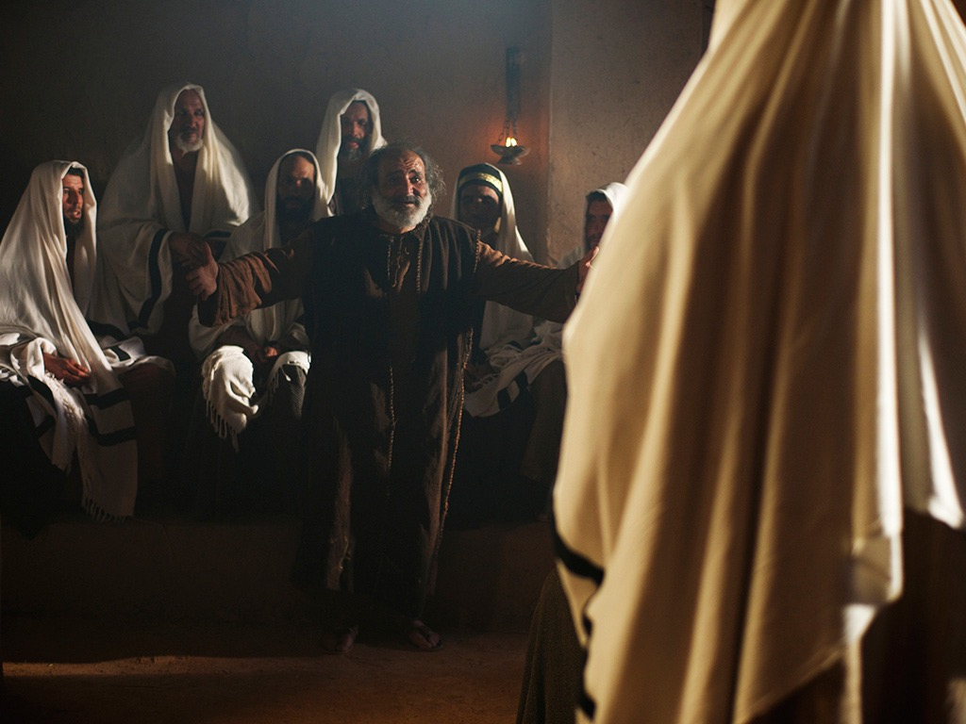
صور كتابية مجانية
مرقس 1: 21-28، لوقا 4: 31-37
يسوع يُحرِّر رجلاً مسكوناً بالأرواح

Slide 46
Slides on لوقا 5

Slide 47
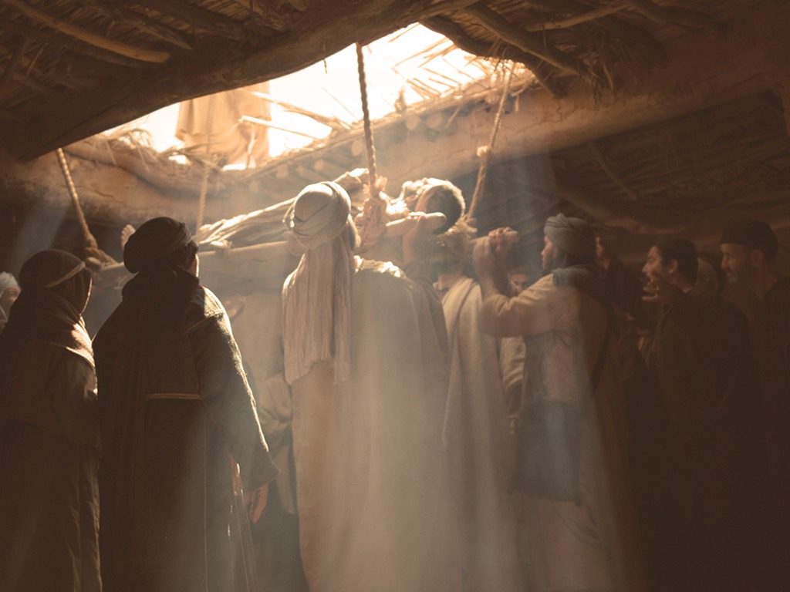
صور كتابية مجانية
مرقس 2: 2-12، لوقا 5: 17-26
يسوع يغفر خطايا
رجلٍ مفلوجٍ ويشفيه

Slide 48
Slides on لوقا 8
Notes:
تُمثِّل خدمةُ المسيح لتسديد الحاجات في كفرناحوم وبالقرب منها تسجيلاً لامتداد ملكوت الله بواسطة معجزاته وتعاليمه، لتُظهِر بوضوحٍ أكثر هويتَه بوصفه المسيَّا (لوقا، الأصحاحين 7-8).

Slide 49
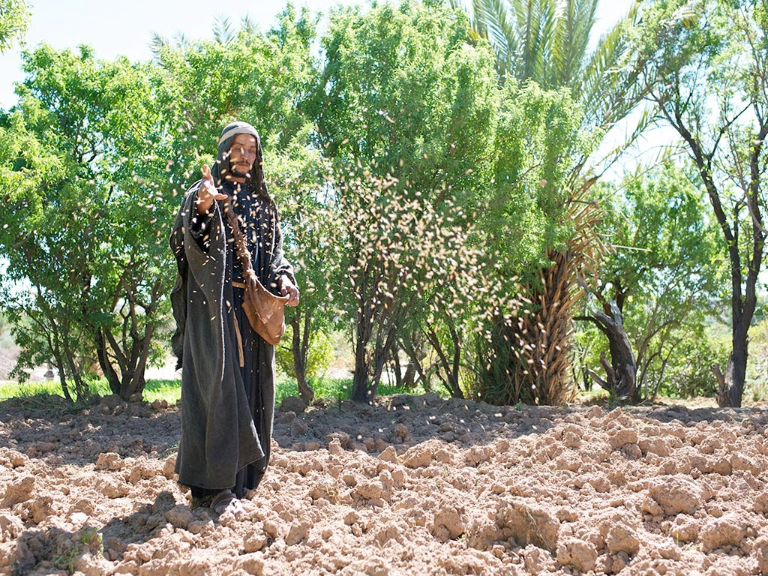
صور كتابية مجانية
متَّى 13: 1-23؛ مرقس 4: 1-20؛ لوقا 8: 1-15
مَثَل الزارع

Slide 50
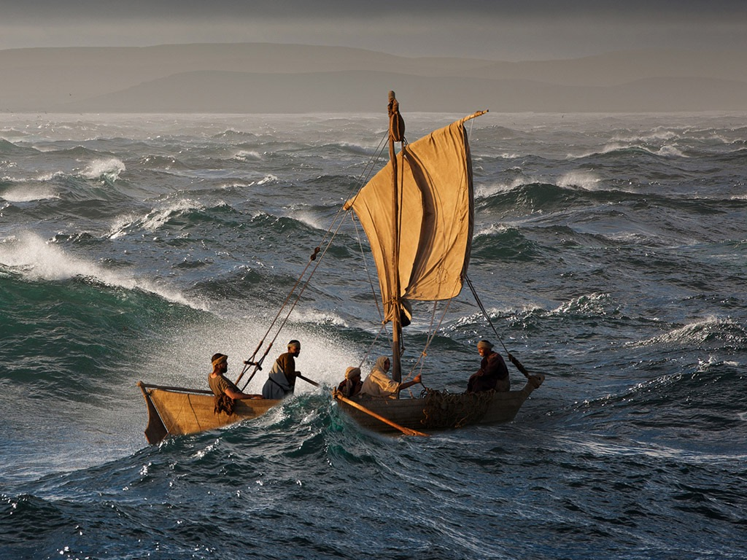
صور كتابية مجانية
متَّى 8: 23-27
مرقس 4: 35-41
لوقا 8: 22-25
يسوع يُهدِّئ العاصفة

Slide 51
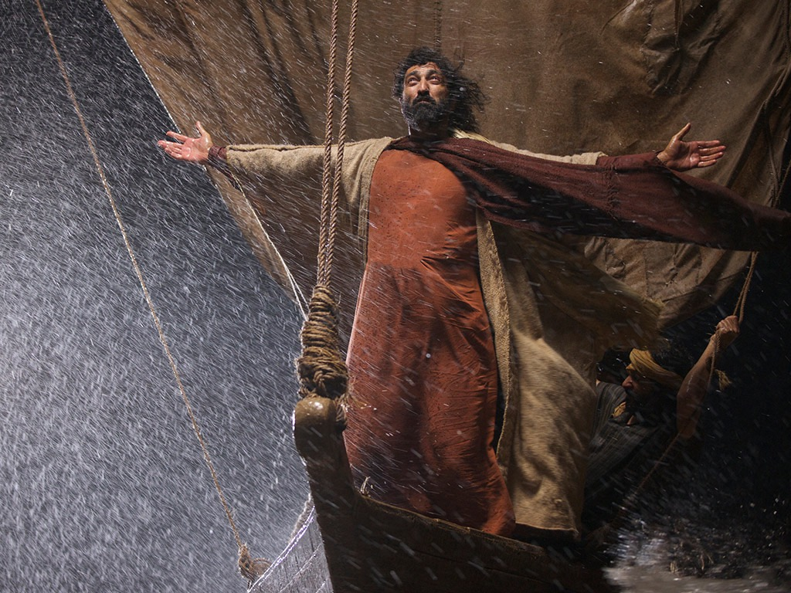

Slide 52
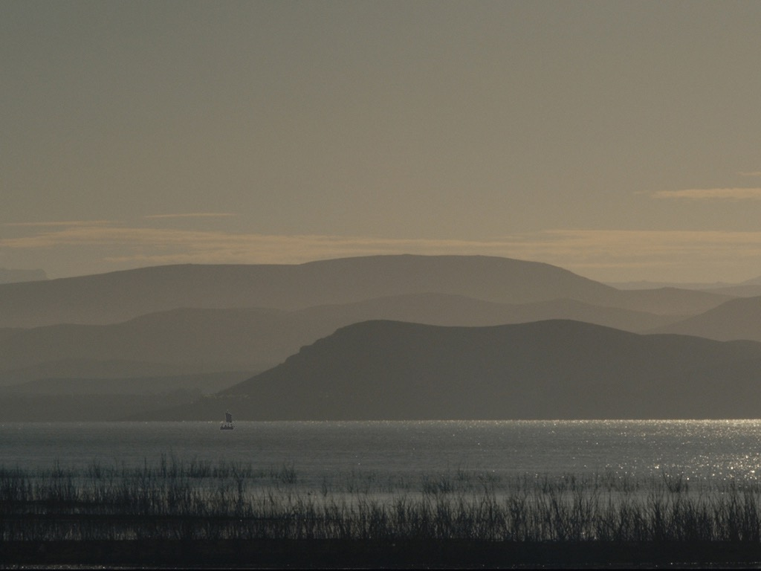

Slide 53
Slides on لوقا 9
Notes:
تعليم يسوع لتلاميذه بالاتِّكال عليه يُمثِّل ذروة خدمته في الجليل، وذلك قبْلَ أن يبدأ بالاقتراب من أورشليم (لوقا 9: 1-50).

Slide 54
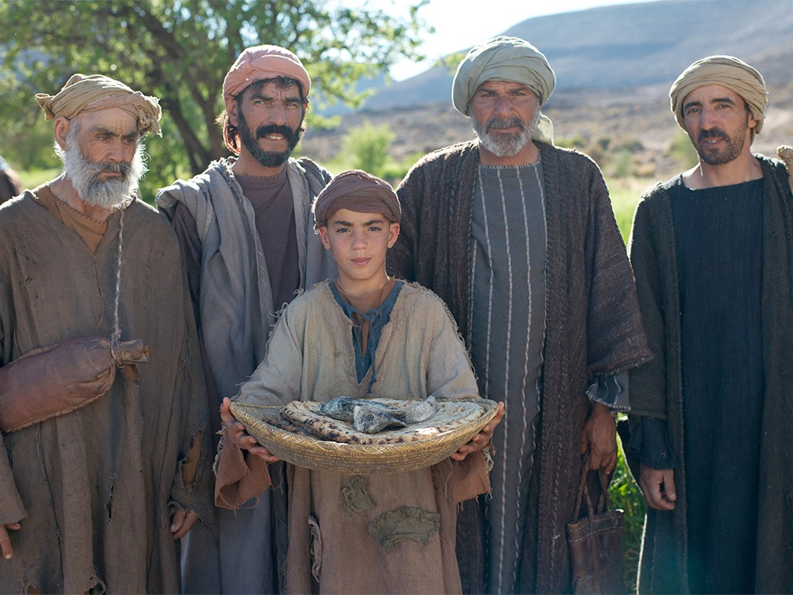
يسوع يُطعِم 5000
متَّى 14: 13-22
مرقس 6: 31-46
لوقا 9: 10-17
يوحنَّا 6: 1-13
صور كتابية مجانية

Slide 55
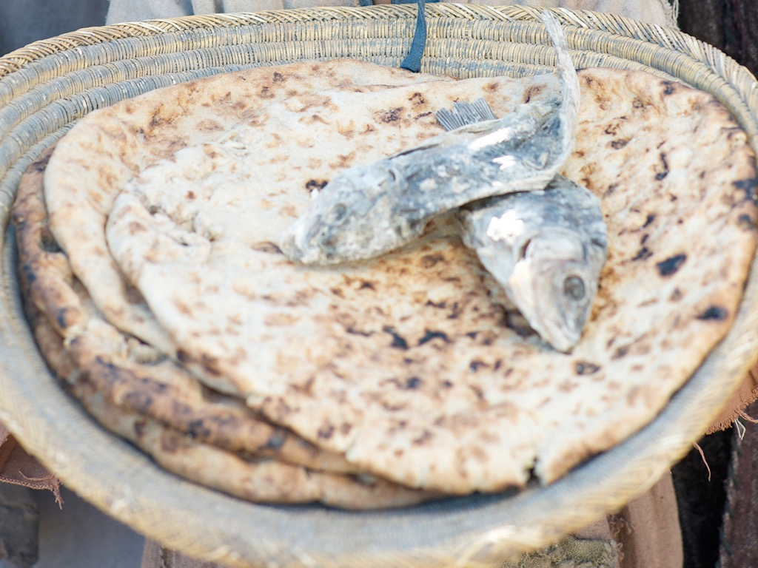

Slide 56
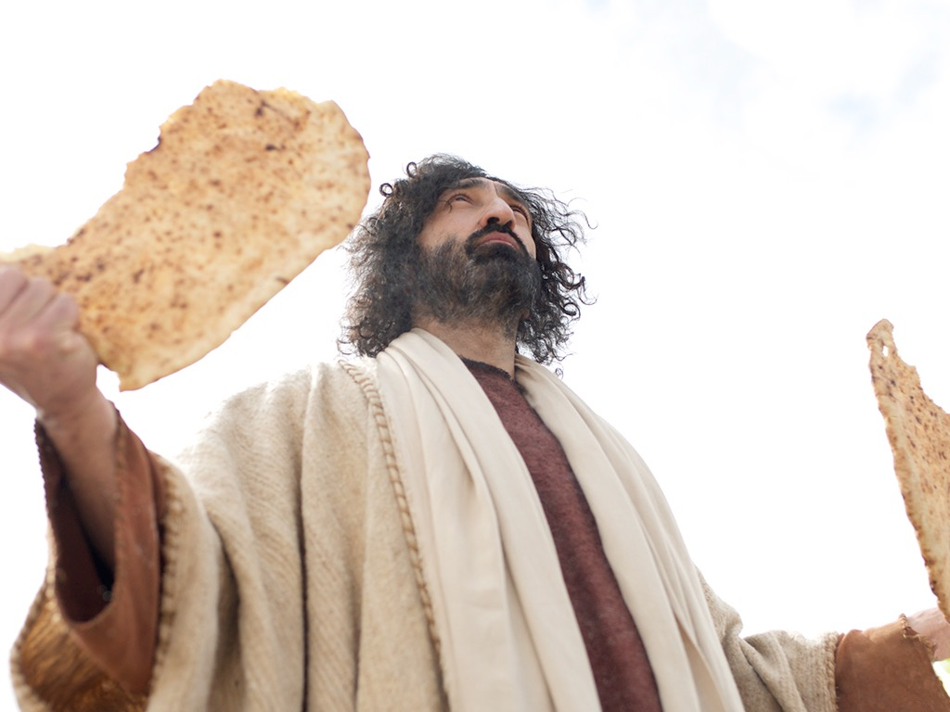

Slide 57
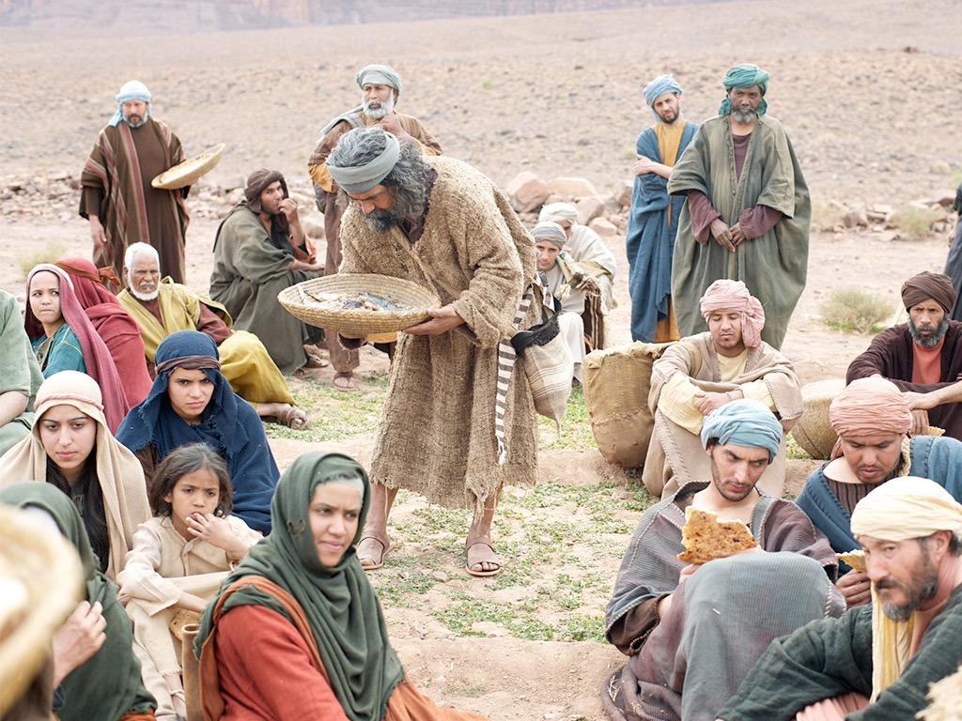

Slide 58
Slides on لوقا 10

Slide 59
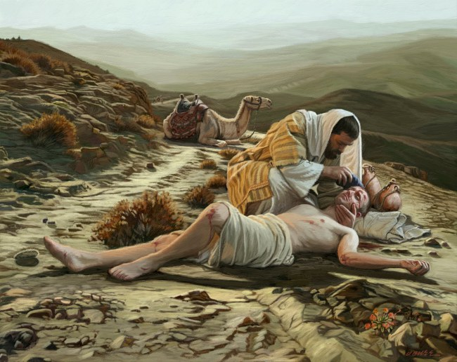
حنوُّ الله
لوقا 10: 25-37

Slide 60
Slides on لوقا 15

Slide 61
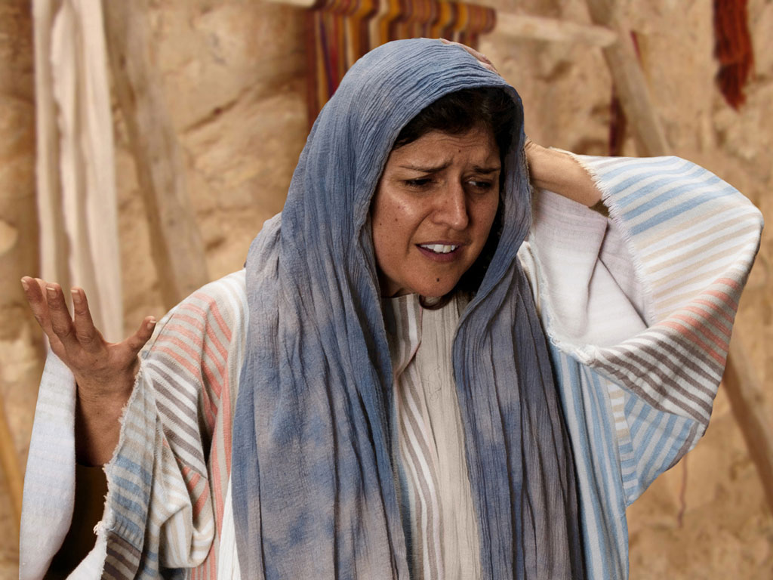
صور كتابية مجانية
مَثَل
الدرهم المفقود
لوقا 15: 8-10
Notes:
يتميَّز إنجيل لوقا باحتوائه على الكثير من الأمثال التي قالها يسوع.

Slide 62
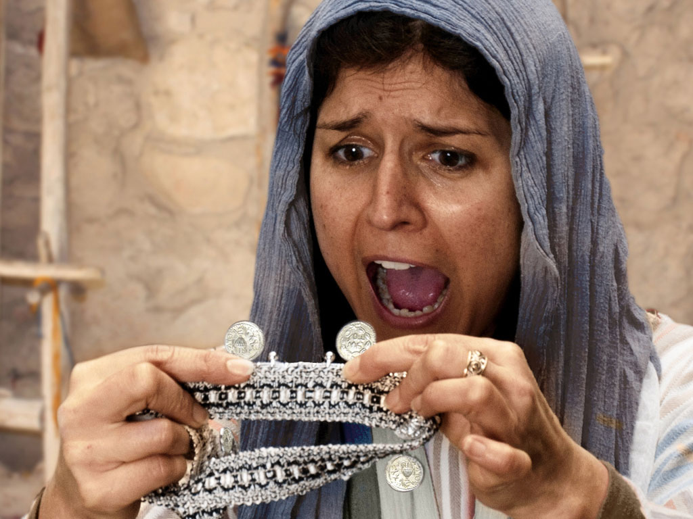
Notes:
لوقا 15: 8 امرأةٌ تكتشف أنَّ أحد الدراهم الفضيَّة مفقود.

Slide 63
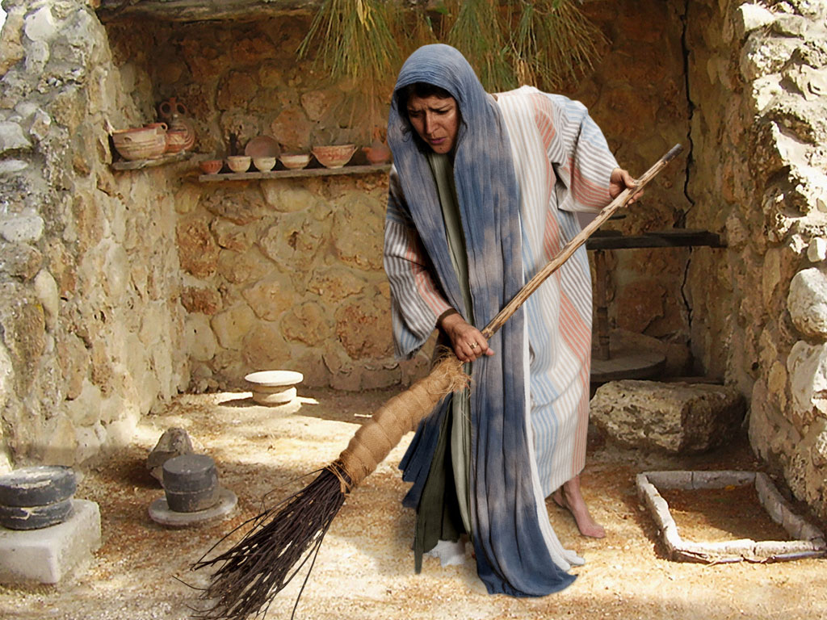
Notes:
لوقا 15: 8 المرأة تبحث وتكنس البيت باستخدام مكنسة.

Slide 64
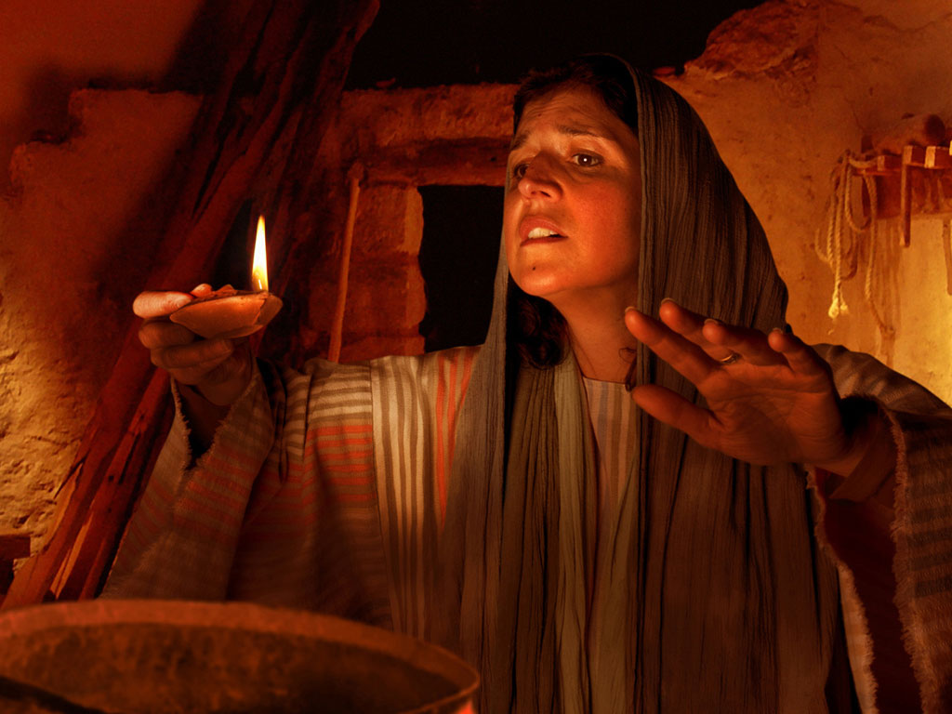
Notes:
لوقا 15: 8 المرأة تُفتِّش البيت باستخدام نور المصباح.

Slide 65
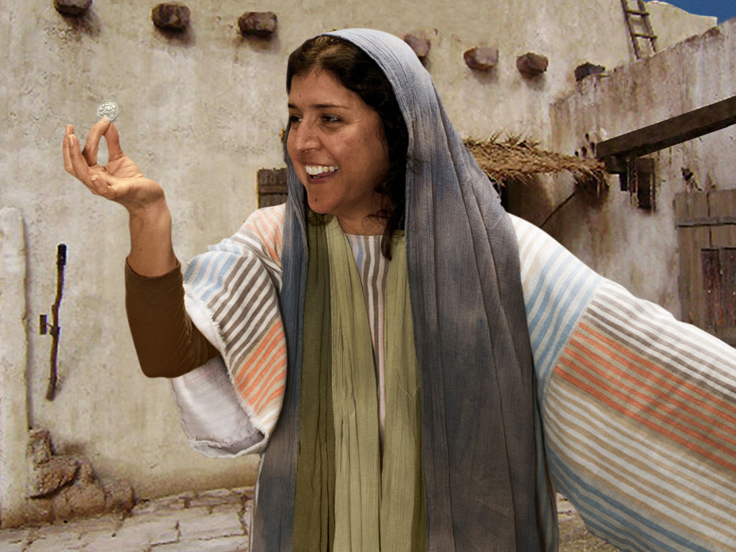
Notes:
لوقا 15: 9 المرأة ابتهجَتِ ابتهاجاً عظيماً عندما وجدَتِ الدرهم.

Slide 66
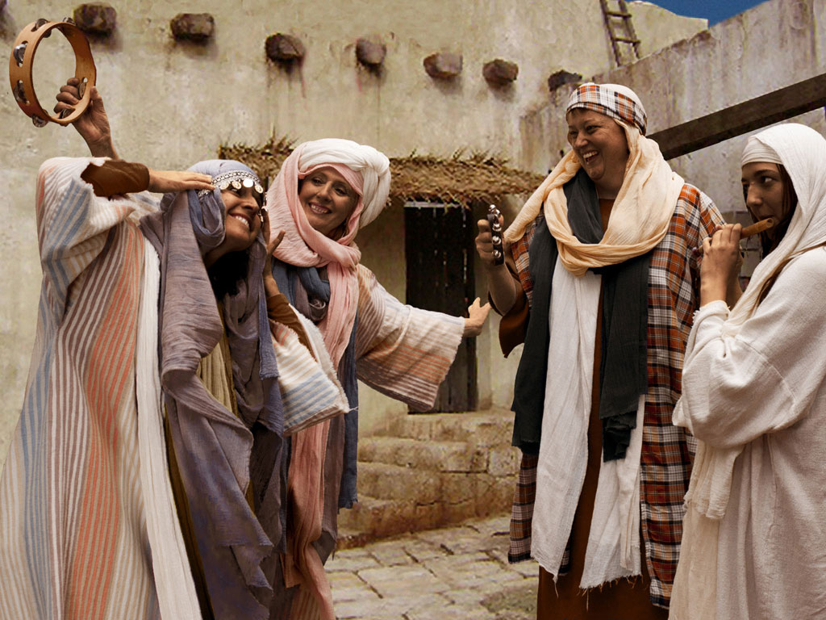
Notes:
لوقا 15: 9 المرأة تحتفل بالخبر السارِّ مع الجارات والصديقات "افرَحنَ مَعي لأنّي وجَدتُ الدِّرهَمَ الّذي أضَعتُهُ".

Slide 67
لوقا ١٥: ٧
أَقُولُ لَكُمْ إِنَّهُ هَكَذَا يَكُونُ فَرَحٌ فِي السَّمَاءِ بِخَاطِئٍ وَاحِدٍ يَتُوبُ أَكْثَرَ مِنْ تِسْعَةٍ وَتِسْعِينَ بَارّاً لاَ يَحْتَاجُونَ إِلَى تَوْبَةٍ.
مقتبسة بتصرُّف من:
Logos Bible Software

Slide 68
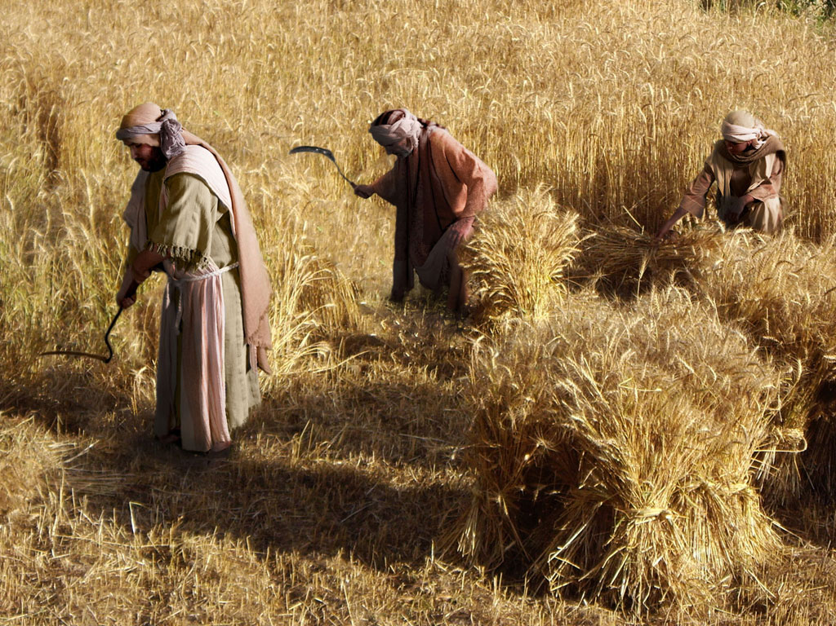
مَثَل الابنين
(الابن الضال)
صور كتابية مجانية
لوقا 15: 11-32

Slide 69
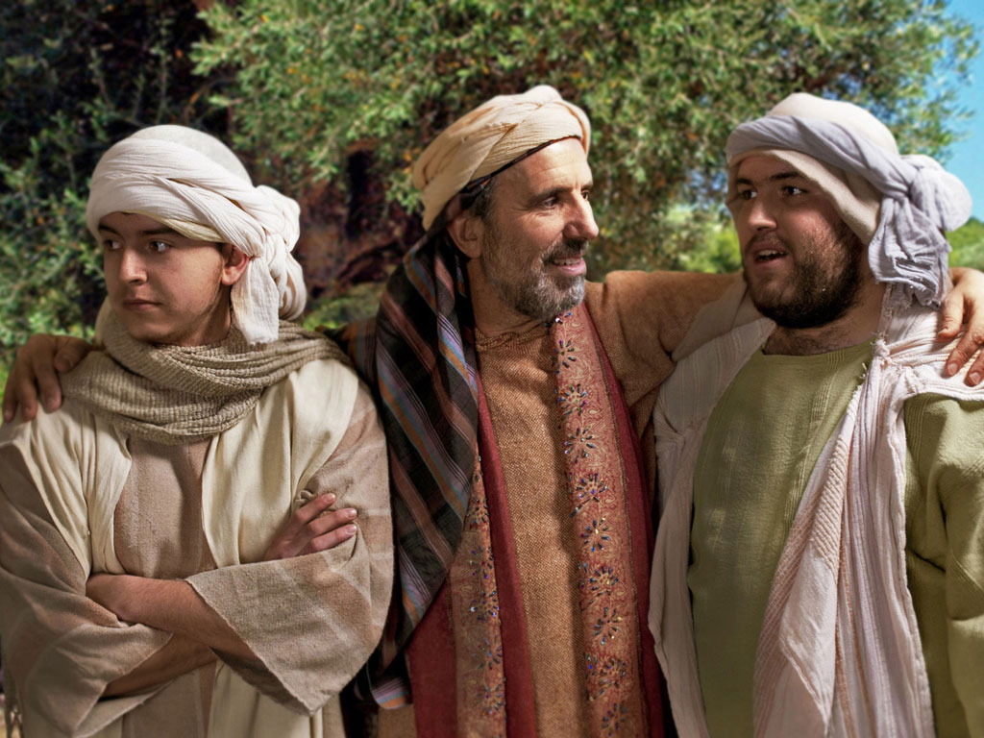

Slide 70
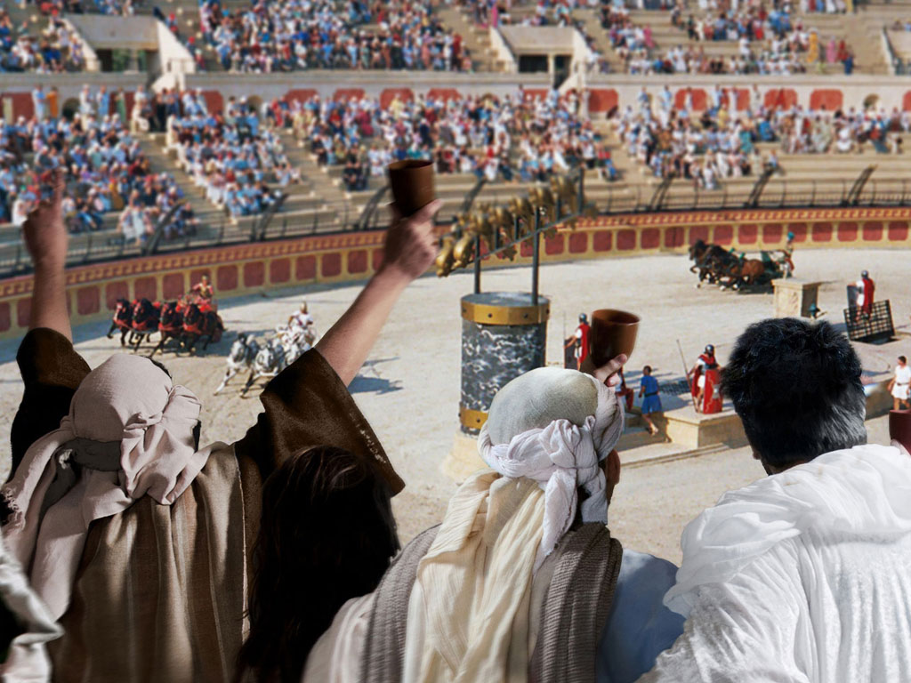

Slide 71
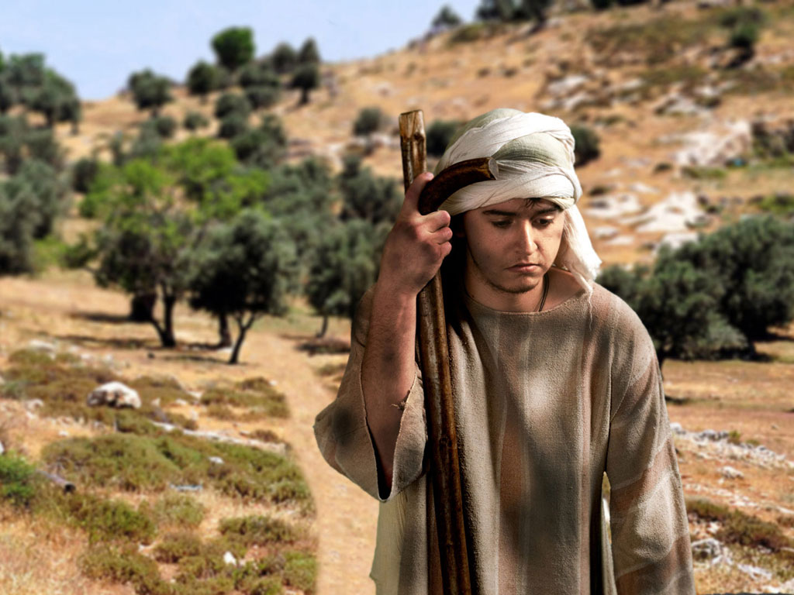

Slide 72
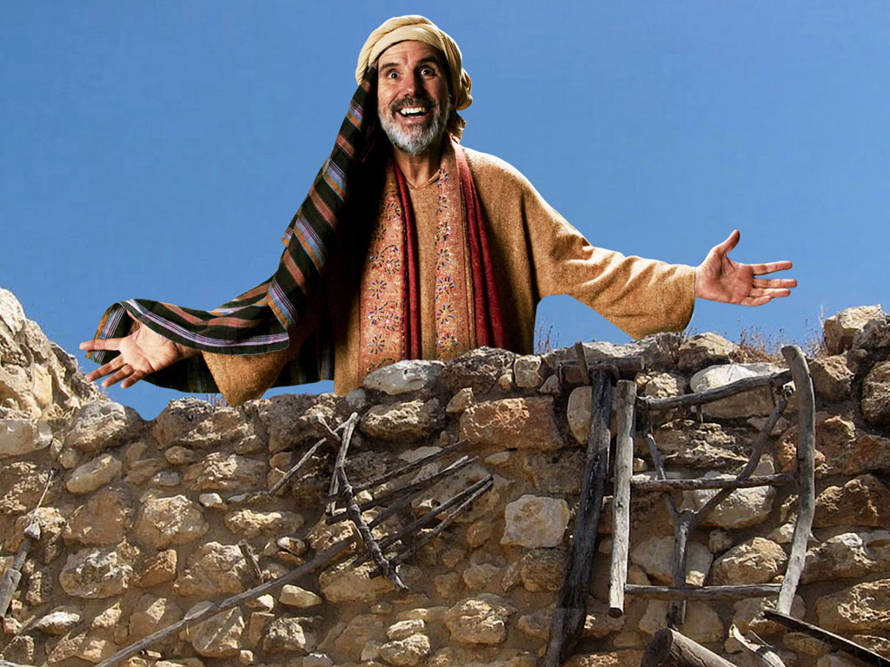

Slide 73
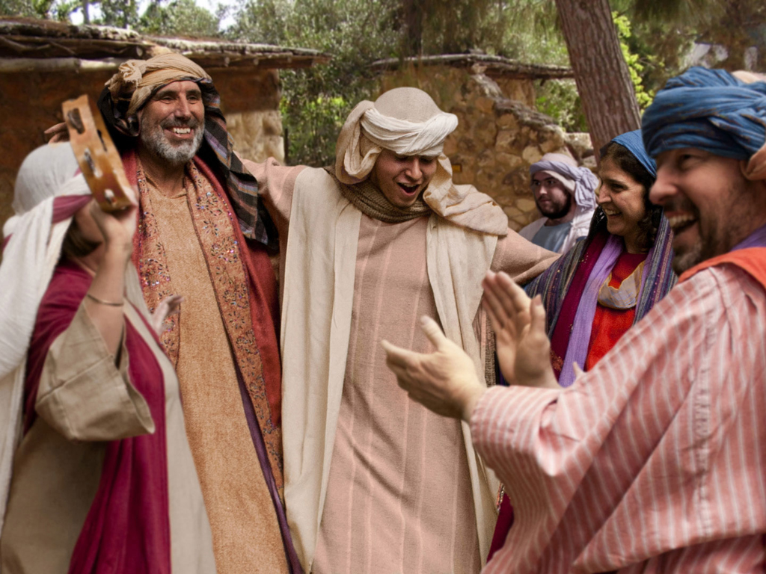

Slide 74
Slides on لوقا 19

Slide 75
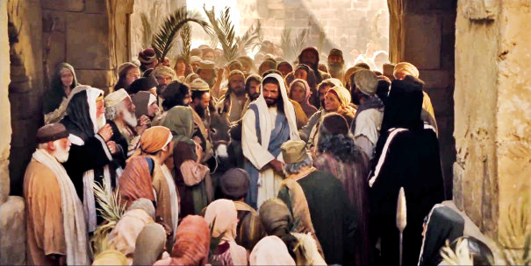
الدخول الانتصاريّ
Notes:
دخل يسوع إلى أورشليم وكانت الجموع مبتهجةً وهي تُحيِّي وصوله.

Slide 76
الدخول الانتصاريّ
٩ وَالْجُمُوعُ الَّذِينَ تَقَدَّمُوا وَالَّذِينَ تَبِعُوا كَانُوا يَصْرَخُونَ: «أُوصَنَّا لاِبْنِ دَاوُدَ! مُبَارَكٌ الآتِي بِاسْمِ الرَّبِّ! أُوصَنَّا فِي الأَعَالِي!».
متَّى ٢١ : ٩
Notes:
نقرأ في متَّى 21: 9 الكلمات الآتية: "وَالْجُمُوعُ الَّذِينَ تَقَدَّمُوا وَالَّذِينَ تَبِعُوا كَانُوا يَصْرَخُونَ: «أُوصَنَّا لاِبْنِ دَاوُدَ! مُبَارَكٌ الآتِي بِاسْمِ الرَّبِّ! أُوصَنَّا فِي الأَعَالِي!»".

Slide 77
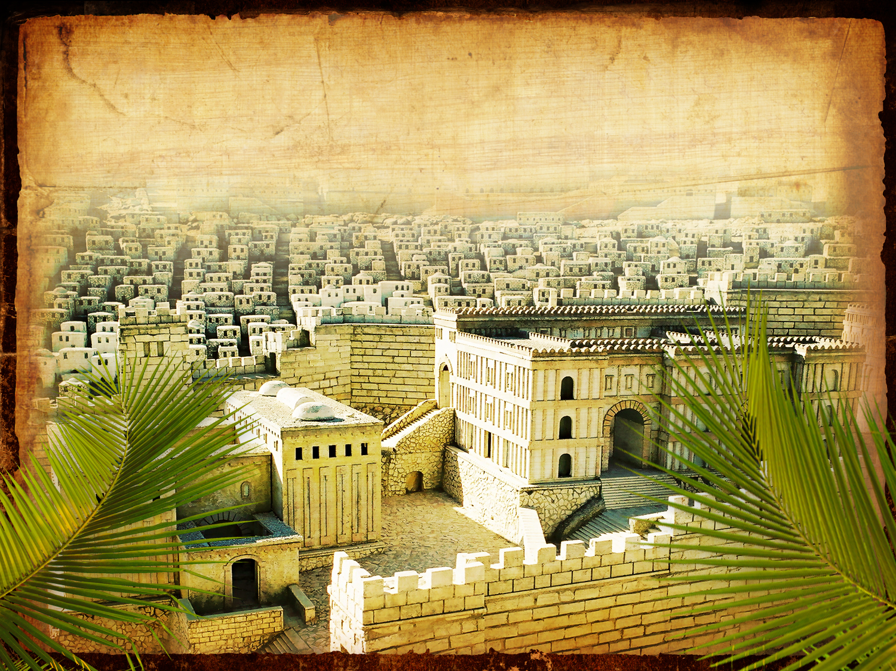
يومٌ يُنذِر بالسوء: لوقا 19: 41-42
"41وفيما هو يَقتَرِبُ نَظَرَ إلَى المدينةِ وبَكَى علَيها 42قائلًا: «إنَّكِ لو عَلِمتِ أنتِ أيضًا، حتَّى في يومِكِ هذا، ما هو لسَلامِكِ! ولكن الآنَ قد أُخفيَ عن عَينَيكِ."

Slide 78
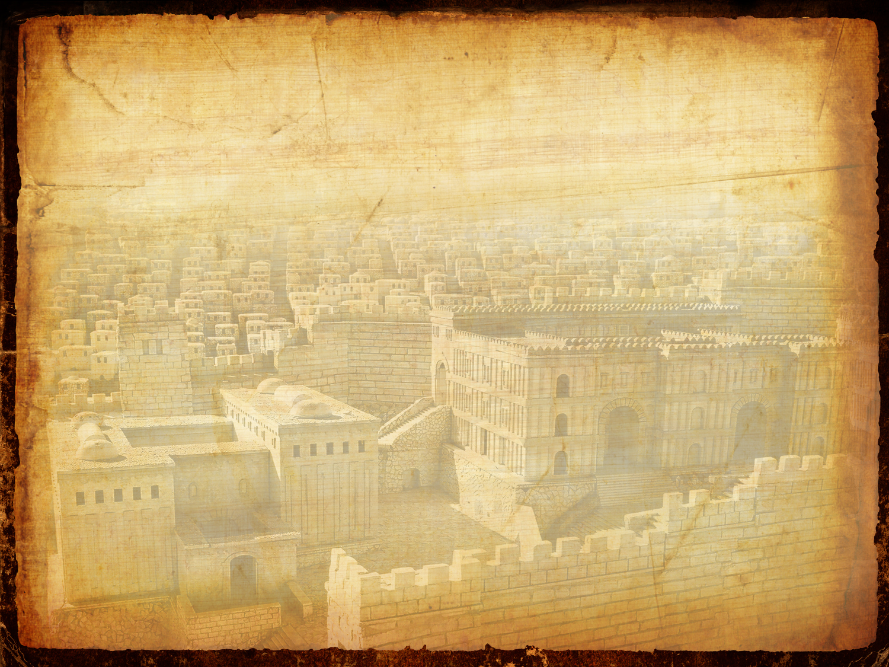
يومٌ يُنذِر بالسوء: لوقا 19: 43-44
"43فإنَّهُ ستأتي أيّامٌ ويُحيطُ بكِ أعداؤُكِ بمِترَسَةٍ، ويُحدِقونَ بكِ ويُحاصِرونَكِ مِنْ كُلِّ جِهَةٍ، 44ويَهدِمونَكِ وبَنيكِ فيكِ، ولا يترُكونَ فيكِ حَجَرًا علَى حَجَرٍ، لأنَّكِ لم تعرِفي زَمانَ افتِقادِكِ".

Slide 79
Slides on لوقا 21

Slide 80
أزمنة الأمم (لوقا 21: 24)
106
"أزمنة الأمم"
لوقا 21: 24
مملكة يهوذا
فترة الاسترداد
فترة الكنيسة
أعمال الرسل 15: 14-18
رومية 11: 25
586 ق.م.
الأربعة قرون ما بين العهدين
"كرسيُّ الرب"
إرميا 3: 17
إشعياء 62: 6-7
70م
الإمبراطوريَّة البابليَّة
الإمبراطوريَّة الفارسيَّة
الإغريق/اليونان
الإمبراطوريَّة الرومانيَّة
538 ق.م.
333 ق.م.
63 ق.م.
"بين أممٍ كثيرة"
" غَرَبَتْ شَمسُها إذ بَعدُ نهارٌ"
إرميا 15: 9
"مِنْ أجلِ أنهُم ترَكوا عَهدَ الرَّبِّ"
إرميا 22: 8-9
2 أخبار الأيام 25: 8-12
إرميا 15: 4؛ 22: 29-30؛ 30: 24
حزقيال 10: 4، 28؛ 11: 22-25؛ 14: 22-23
حزقيال 6: 8
هوشع 3: 4-5
هوشع 8: 8
عاموس 9: 8-9
إرميا 31: 35-37
إرميا 46: 27-28
إرميا 51: 5
"أُقيمُ الكلِمَةَ الصّالِحَةَ الّتي تكلَّمتُ بها إلَى بَيتِ إسرائيلَ وإلَى بَيتِ يَهوذا"
إرميا 33: 7-14
إشعياء 4: 2-6
حزقيال 43: 1-9
زكريا 2: 10-13
زكريا 8: 1-8
"وتَكونُ أورُشَليمُ مَدوسةً مِنَ الأُمَمِ، حتَّى تُكَمَّلَ أزمِنَةُ الأُمَمِ" (لوقا 21: 24)
مقتبسة بتصرُّف من:
Raymond Ludwigson, A Survey of Bible Prophecy (Grand Rapids: Zondervan, 1975), 181
Notes:
لا نجد عبارة "أزمنة الأمم" في سِفْر دانيال، ولكنَّنا نجد هذا المفهوم منتشراً على مدى السِفْر. ويُشير هذا المفهوم إلى المدَّة التي كان شعب إسرائيل يفتقر فيها إلى مَلِكٍ يحكم البلاد- وهي الفترة التي ابتدأَتْ تقريباً بعد تدمير أورشليم وستستمرُّ حتَّى الوقت الذي سيملك فيه المسيح ويحكم الشعب بعد عودته.
يسوع وحده مَن أشار إلى "أزمنة الأمم" في لوقا 21: 24. ولكن يشير سِفْر دانيال كلُّه إلى هذه الفترة من سيادة الأمم على إسرائيل، والتي تقطع فترة حكم شعب إسرائيل بواسطة شخصٍ من نسل داود. ولكنَّ هذه الإشارات في سِفْر دانيال لا تستخدم بحصر اللفظ ذات التعبير الذي استخدمه يسوع.
______
Common-434
BE-42-Luke-80
LC-08-Preparation for the Death of the King-24
OS-27-Daniel-21, 383
NS-03-Luke 13-24-slide 137

Slide 81
Slides on لوقا 22

Slide 82
كيف نكون متأكِّدين وثابتين...
... في حقيقة إيماننا
بيسوع
لوقا
لم يقتلْ أحدٌ المسيحَ، وذلك لأنَّه قدَّم حياتَه طوعاً من أجلنا جميعاً (لوقا، الأصحاحان 22-23).
تضمَّنَتْ خطَّةُ الله رفْضَ اليهود ليسوع لفتح الطريق أمام تقديم الخلاص للأمم (لوقا 4: 14-21: 38).
أرسل الله يسوع ليكون مُخَلِّص اليهود والعالَم (لوقا 1: 5 – 4: 13).
المصادر حول حياة المسيح موثوقٌ بها (لوقا 1: 1-4).
Notes:
التفاصيل المسجَّلة عن آلام المسيح تُظهِر أنَّ المسيح خضع للآب بصفته خروفَ الفصح البريء، وهو يمنح بموته الغفرانَ والحياةَ الأبديَّة إلى جميع مَن يؤمنوا.

Slide 83
PESACH
عشاء عيد الفصح
Notes:
Translators, do NOT translate PESACH as this is Hebrew but translate “The Passover Meal”

Slide 84
«هَذَا هُوَ جَسَدِي الَّذِي يُبْذَلُ عَنْكُمْ. اِصْنَعُوا هَذَا لِذِكْرِي».
لوقا ٢٢ : ١٩

Slide 85
... هذِهِ الكأسُ هي العَهدُ الجديدُ بدَمي الَّذي يُسفَكُ عنكُمْ.
الكأس (وليس المعموديَّة) هي
علامة العهد الجديد
لوقا 22: 20
Notes:
كان عيد الفصح اليهودي لديه "كأس الفداء" الخاصَّة به والتي تشير إلى خلاص شعب إسرائيل من العبوديَّة في مصر. ولكن في أثناء ليلة العشاء الربَّاني، قام يسوع بتغيير الكلمات المستخدمة في هذا العيد لكي يُطبِّق هذه العبارة "كأس الفداء" لتحمل معنًى أوسع وأشمل من الخلاص العسكريّ؛ فقد أعلن المسيحُ نفسَه المتمِّمَ لهذه الكأس لأنَّها تحتفل- في تتميمها النهائيّ- بالخلاص بواسطة دمه بصفته خروف الفصح الحقيقيّ!
__________
Common-389
BE-24-Jeremiah-62?
BE-42-Luke-85
FU-05-Biblical Covenants-31?
OS-24-Jeremiah-169
NS-03-Luke13-24-slide 161
NS-08-2 Corinthians-83?
NS-19-Hebrews-34?

Slide 86
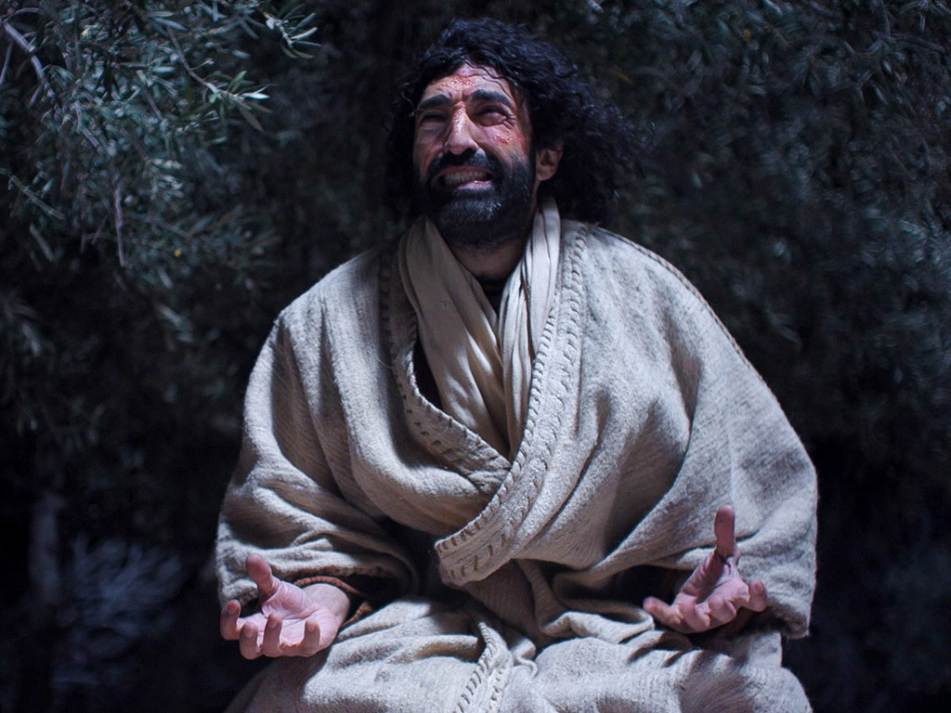
متَّى 26: 36-56
مرقس 41: 32-52
لوقا 22: 39-53
يوحنَّا 18: 1-12
صور كتابية مجانية
قصَّة الفصح
يسوع يُصلِّي في
جثسيماني

Slide 87
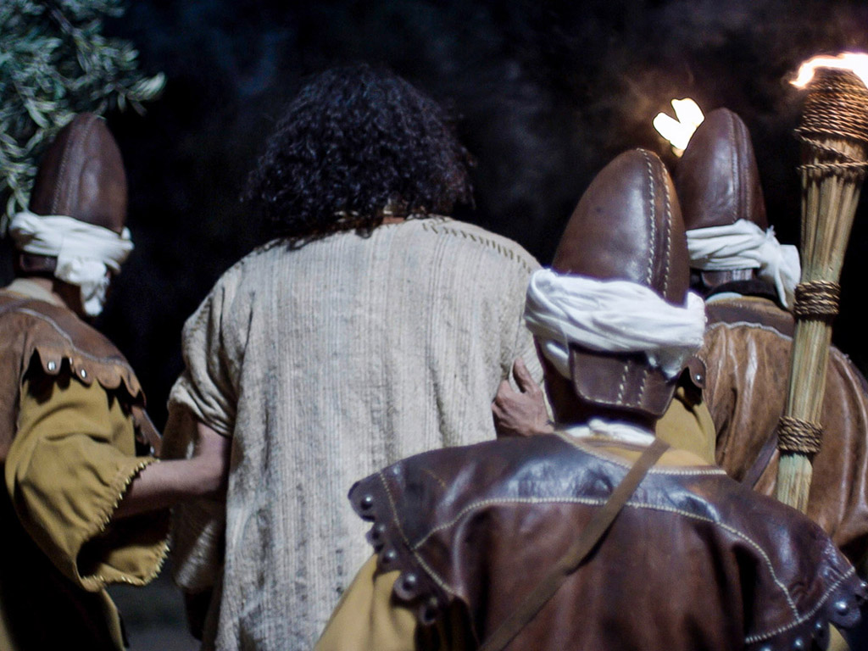

Slide 88
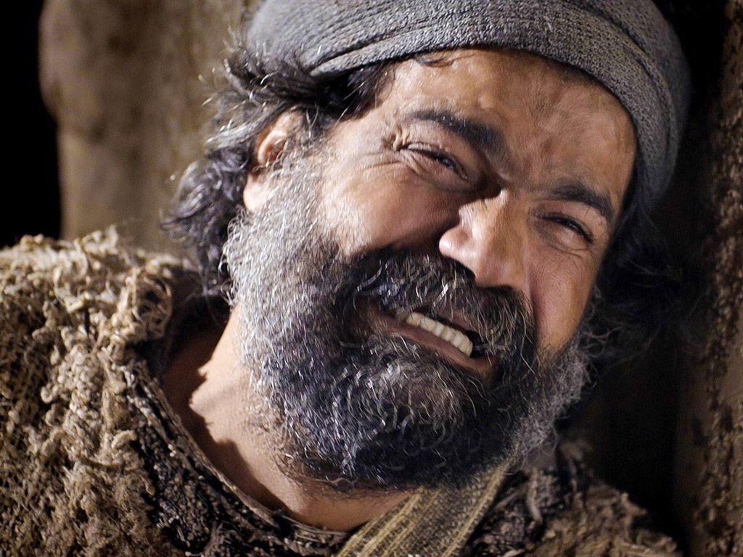
صور كتابية مجانية
متَّى 26: 69-75
مرقس 41: 66-72
لوقا 22: 54-62
يوحنَّا 18: 15-27
قصَّة الفصح
بطرس ينكر يسوع

Slide 89
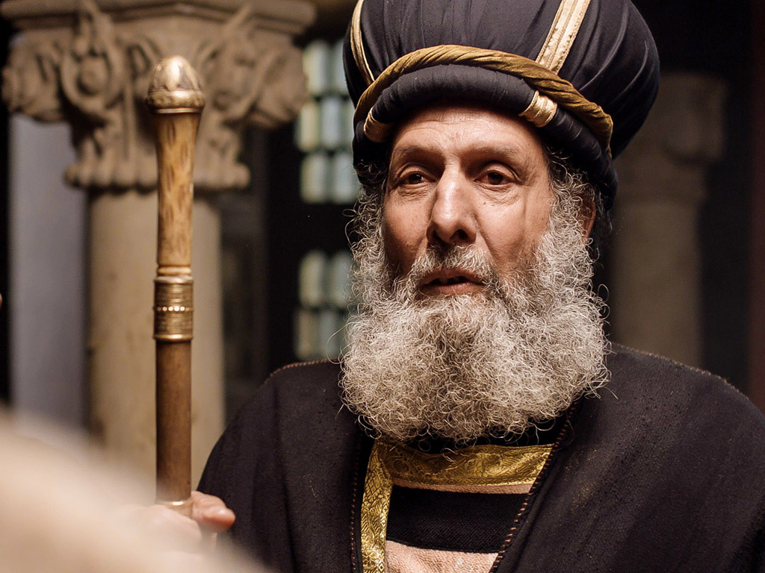
صور كتابية مجانية
متَّى 26: 57-67
مرقس 41: 53-65
لوقا 22: 66-71
يوحنَّا 18: 15-27
قصَّة الفصح
يسوع يقف أمام مجلس السنهدريم
Notes:
يُظهِر اعتقالُ يسوع ومحاكماتُه بصورة متكرِّرة براءتَه من جميع التهم الموجَّهة إليه ليؤكِّد ذلك كونه ذبيحةً عن خطايا العالَم- وليس عن خطايا موجودة فيه (لوقا 22: 47- 23: 25).

Slide 90
Slides on لوقا 23

Slide 91
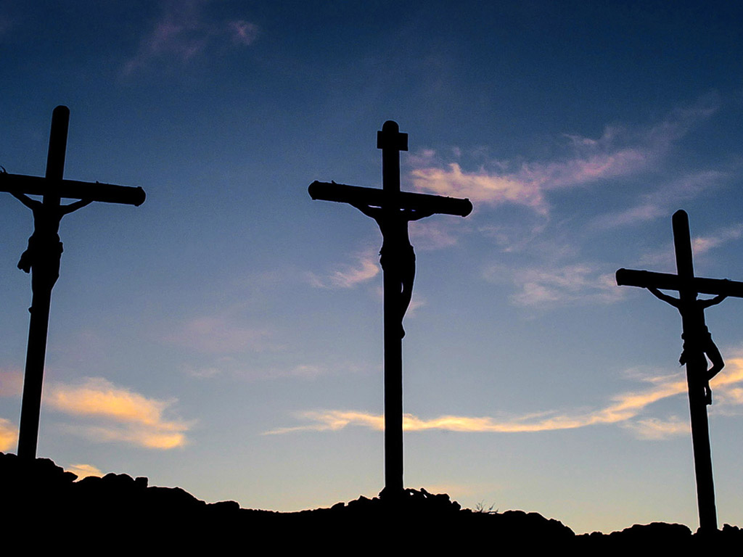
صور كتابية مجانية
متَّى 27: 27-37
مرقس 15: 16-25
لوقا 23: 26-34
يوحنَّا 19: 16-27
قصَّة الفصح
يسوع مصلوبًا

Slide 94
Slides on لوقا 24

Slide 95
كيف نكون متأكِّدين وثابتين...
... في حقيقة إيماننا
بيسوع
لوقا
يمكننا الإعلان للعالم عن مُخَلِّصٍ قائمٍ من الموت (لوقا، الأصحاح 24).
لم يقتلْ أحدٌ المسيحَ، وذلك لأنَّه قدَّم حياتَه طوعاً من أجلنا جميعاً (لوقا، الأصحاحان 22-23).
تضمَّنَتْ خطَّةُ الله رفْضَ اليهود ليسوع لفتح الطريق أمام تقديم الخلاص للأمم (لوقا 4: 14-21: 38).
أرسل الله يسوع ليكون مُخَلِّص اليهود والعالَم (لوقا 1: 5 – 4: 13).
المصادر حول حياة المسيح موثوقٌ بها (لوقا 1: 1-4).
Notes:
إنَّ قيامةَ المسيح وإرساليتَه وصعودَه تُثبِتُ خدمتَه وموتَه الكفَّاريّ، وهذه الأمور الخمسة تستحقُّ أن يُبشَّر بها إلى الأمم.

Slide 96
متَّى 28: 1-15
مرقس 16: 1-20
لوقا 24: 1-47
يوحنَّا 20: 1-29
صور كتابية مجانية
قصَّة الفصح
يسوع حيٌّ

Slide 99
Could mortals and those in glorified bodies really live together?
لوقا ٢٤ : ٢٧
ثُمَّ ابْتَدَأَ مِنْ مُوسَى وَمِنْ جَمِيعِ الأَنْبِيَاءِ يُفَسِّرُ لَهُمَا الأُمُورَ الْمُخْتَصَّةَ بِهِ فِي جَمِيعِ الْكُتُبِ.

Slide 101
كيف نكون متأكِّدين وثابتين...
... في حقيقة إيماننا
بيسوع
لوقا
يمكننا الإعلان للعالم عن مُخَلِّصٍ قائمٍ من الموت (لوقا، الأصحاح 24).
لم يقتلْ أحدٌ المسيحَ، وذلك لأنَّه قدَّم حياتَه طوعاً من أجلنا جميعاً (لوقا، الأصحاحان 22-23).
يسوع يهوديٌّ، ولكنَّه أيضاً مُخَلِّصُ العالَم (الفكرة الرئيسيَّة).
تضمَّنَتْ خطَّةُ الله رفْضَ اليهود ليسوع لفتح الطريق أمام تقديم الخلاص للأمم (لوقا 4: 14-21: 38).
أرسل الله يسوع ليكون مُخَلِّص اليهود والعالَم (لوقا 1: 5 – 4: 13).
المصادر حول حياة المسيح موثوقٌ بها (لوقا 1: 1-4).
Notes:
المسيح هو يهوديٌّ، ولكن لا يعني هذا أنَّه لا يستطيع تخليص الأمم مِثْل أولئك الأشخاص الذين قرأوا إنجيل لوقا (إعادة صياغةٍ للفكرة الرئيسيَّة المذكورة في هذا السلايد).

Slide 102
الحقائق تعيش حتَّى منتصف عمرها الافتراضيِّ فقط
عندما يدخل الطلَّاب إلى كلِّيَّة الطبّ، يقول الأساتذة لهم إنَّ نصف ما ستتعلَّمونه سيكون غير صحيحٍ عندما يحين وقت تخرُّجكم- المشكلة أنَّهم لا يعرفون بالضبط أيَّ هذين النصفين سيكون قد تغيَّر.
في كلِّ مجالٍ من مجالات المعرفة، سيجري تحديث نصف ما نعتقد أنَّه صحيحٌ اليوم بمعلوماتٍ أفضل مستقبلاً، ويبدو أنَّنا نعرف حقًّا متى سيأتي ذلك اليوم الذي سيجري فيه تصحيح معلوماتنا بالنسبة للكثير من المساعي والمجالات الأكاديميَّة.
Notes:
ديفيد ماكراني، "الحقائق تعيش حتَّى منتصف عمرها الافتراضيِّ فقط":
David McRaney, “The Half-Life of Facts,” BoingBoing, 27 Aug 2017, https://boingboing.net/2017/08/21/the-half-life-of-facts.html?utm_medium=referral&utm_source=idealmedia&utm_campaign=boingboing.net&utm_term=68704&utm_content=2143287

Slide 103
الحقائق تعيش حتَّى منتصف عمرها الافتراضيِّ فقط
"عندما يدخل الطلَّاب إلى كلِّيَّة الطبّ، يقول الأساتذة لهم إنَّ نصف ما ستتعلَّمونه سيكون غير صحيحٍ عندما يحين وقت تخرُّجكم- المشكلة أنَّهم لا يعرفون بالضبط أيَّ هذين النصفين سيكون قد تغيَّر.
في كلِّ مجالٍ من مجالات المعرفة، سيجري تحديث نصف ما نعتقد أنَّه صحيحٌ اليوم بمعلوماتٍ أفضل مستقبلاً، ويبدو أنَّنا نعرف حقًّا الوقت الذي سيأتي فيه ذلك اليوم الذي سيُصحِّح معلوماتنا بالنسبة للكثير من المساعي والمجالات الأكاديميَّة".
ديفيد ماكراني، "الحقائق تعيش حتَّى منتصف عمرها الافتراضيِّ فقط":
David McRaney, “The Half-Life of Facts,” BoingBoing, 27 Aug 2017, https://boingboing.net/2017/08/21/the-half-life-of-facts.html?utm_medium=referral&utm_source=idealmedia&utm_campaign=boingboing.net&utm_term=68704&utm_content=2143287

Slide 104
الحقائق تعيش حتَّى منتصف عمرها الافتراضيِّ فقط
"هذا ما يُطلِق عليه الكاتبُ صموئيل آربيسمان (Samuel Arbesman) تعبير ’الحقائق تعيش حتَّى منتصف عمرها الافتراضيِّ فقط‘. عندما ننظر إلى كلِّ المجالات والأنظمة والتخصُّصات والمدارس المختصَّة بالمعرفة، فإنَّ الفرضيَّة بشأنها هي أنَّ ما يحدث بصورة بطيئة هو أنَّ الحقائق المتضمَّنة فيها تُنقَض، ويُزَاد عليها، وتُبدَّل، وتُصقَل وتتحسَّن- وفي مجال الطبِّ مثلاً، تكون نسبةُ النقض هذه عاليةً بما يكفي لتجعلك في وضْعٍ لا تستطيع أن تقول فيه إنَّك أكملْتَ تعليمك. وبكلماتٍ أُخرى، إنَّ دراستك في كلِّيَّة الطبِّ لا تنتهي البتَّة".
ديفيد ماكراني، "الحقائق تعيش حتَّى منتصف عمرها الافتراضيِّ فقط":
David McRaney, “The Half-Life of Facts,” BoingBoing, 27 Aug 2017, https://boingboing.net/2017/08/21/the-half-life-of-facts.html?utm_medium=referral&utm_source=idealmedia&utm_campaign=boingboing.net&utm_term=68704&utm_content=2143287

Slide 105
الحقائق تعيش حتَّى منتصف عمرها الافتراضيِّ فقط
"... في مجال الفيزياء مثلاً، نجد أنَّ نصف النتائج التي يجري التوصُّل إليها في الأبحاث سيثبت أنَّها غير صحيحةٍ ضمن مدَّة 13 سنة. وإذا انتقلنا إلى علم النفْس، تكون هذه المدَّة سبع سنواتٍ فقط. وبكلماتٍ أُخرى، إذا تخرَّجْتَ بشهادةٍ في علم النفْس قبْلَ سبع سنواتٍ، ستكون نصف المعلومات التي كانت في جميع الكتب الدراسيَّة التي درسْتَها غير دقيقةٍ الآن".
ديفيد ماكراني، "الحقائق تعيش حتَّى منتصف عمرها الافتراضيِّ فقط":
David McRaney, “The Half-Life of Facts,” BoingBoing, 27 Aug 2017, https://boingboing.net/2017/08/21/the-half-life-of-facts.html?utm_medium=referral&utm_source=idealmedia&utm_campaign=boingboing.net&utm_term=68704&utm_content=2143287

Slide 106
الكتاب المقدَّس الذي لا يتغيَّر
يسوع هو مُخَلِّص العالَم– لكن هل تحتاج أن تكون متأكِّداً وثابتاً في حقيقة أنَّه مُخَلِّصك أنت؟
لوقا
Notes:
على نقيض ذلك، يصف الكتابُ المقدَّس نفْسَه بأنَّه "كلمة الله" حقًّا. وفي الحقيقة، وجد الملايين من الناس حول العالَم هذا الوصف موثوقاً به على مدى 3500 سنة. وتُثبِت ثقةُ الناس به أنَّ الحقائق المهمَّة لا تُلغَى مع مرور الوقت، ولا تصبح أفكاراً باليةً عفا عليها الزمن مع زيادة المعلومات وتَحَسُّن المستوى المعرفيّ؛ حيث لا تنطبق هنا العبارة التي ذكرناها قبْلَ قليل "’الحقائق تعيش حتَّى منتصف عمرها الافتراضيِّ فقط"، إذ لا توجد فترة صلاحيَّةٍ لحقيقة أنَّ الله يحبُّنا أو لحقيقة أنَّ يسوع جاء إلى هذا العالم ليموت عن خطايا الجنس البشريّ. هذه الحقائق متأصِّلةٌ في طبيعة الله الثابتة والراسخة ولن يجري نقْضُها أو استبدالها أبداً.
يسوع هو مُخَلِّص العالَم– لكن هل تحتاج أن تكون متأكِّداً وثابتاً في حقيقة أنَّه مُخَلِّصك أنت؟

Slide 107
الكتاب المقدَّس الذي لا يتغيَّر
"يَبِسَ العُشبُ، ذَبُلَ الزَّهرُ... وأمّا كلِمَةُ إلهِنا فتثبُتُ إلَى الأبدِ (إشعياء 40: 8)".
___________
"فإنّي الحَقَّ أقولُ لكُمْ: إلَى أنْ تزولَ السماءُ والأرضُ لا يَزولُ حَرفٌ واحِدٌ أو نُقطَةٌ واحِدَةٌ مِنَ النّاموسِ حتَّى يكونَ الكُلُّ (متَّى 5: 18)".

Slide 108
Black

Slide 109
تفسير الكتاب المقدس • BibleStudyDownloads.org
احصلْ على هذا العرض التقديميِّ والنصِّ مجَّانًا!
Notes:
BE Bible Exposition in Arabic

